Slide 1


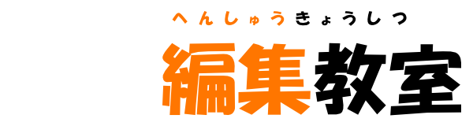
初級第４回 アニメーションを使おう
しょきゅうだい
かい
つか

Slide 2
目次
もくじ
どうがそざい かくにん
どうが
どうが つづ かんが
動画素材の確認
動画を編集しよう！
動画の続きを考えてみる
へんしゅう

Slide 3

動画素材の確認
どうがそざい かくにん

Slide 4

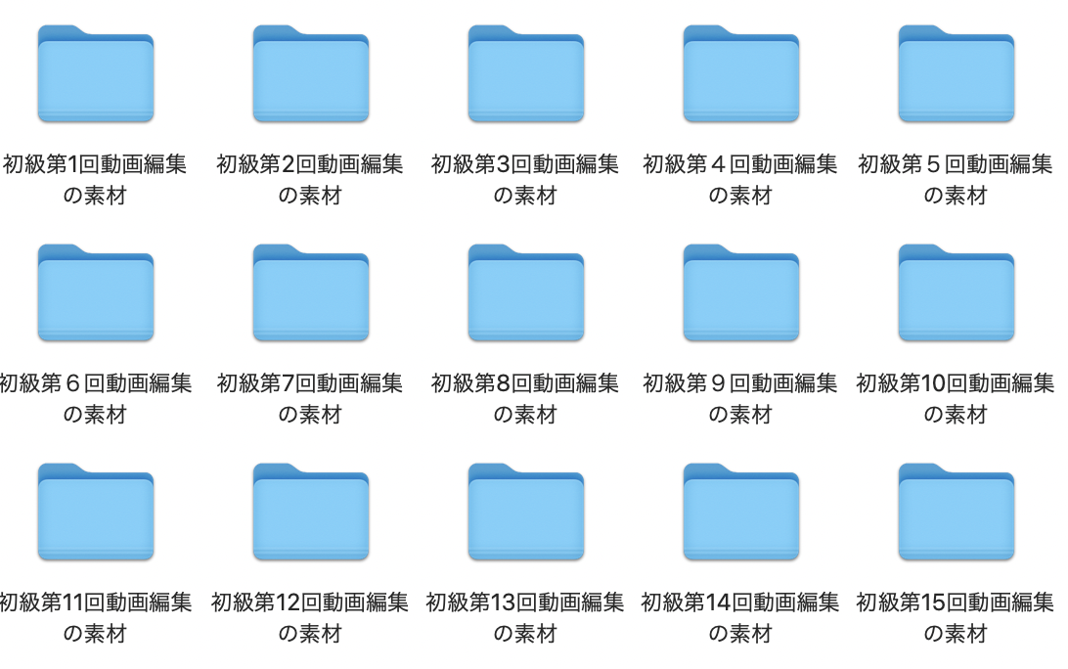
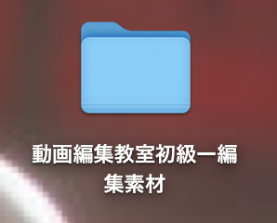
動画素材の確認
どうがそざい
かくにん
デスクトップにある
「動画編集教室初級-編集素材フォルダ」の中の
「初級第4回動画編集の素材」をクリックしよう！
どうがへんしゅうきょうしつしょきゅうへんしゅうそざい
なか
しょきゅうだい
かいどうがへんしゅう
そざい
クリック
クリック
【デスクトップ】

Slide 5

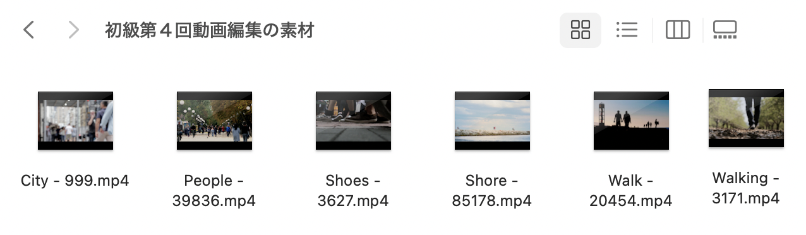
動画素材の確認
どうがそざい
かくにん
まず、今回編集で使用する動画の素材の確認をします。
こんかいへんしゅう
しよう
どうが
そざい
かくにん
フォルダの中に画像の6つの動画が
あればOKです。
ない場合は先生に相談してね。
なか
がぞう
どうが
ばあい
せんせい
そうだん

Slide 6
動画を編集しよう！
どうが
へんしゅう

Slide 7


Filmoraを立ち上げよう
フィモーラ
た
あ
早速動画編集を始めよう！
さっそくどうがへんしゅう
はじ
Filmoraを立ち上げます。
パソコンの「Wondershare Filmora X」の
アイコンをダブルクリックしましょう。
フィモーラ
た
あ

Slide 8
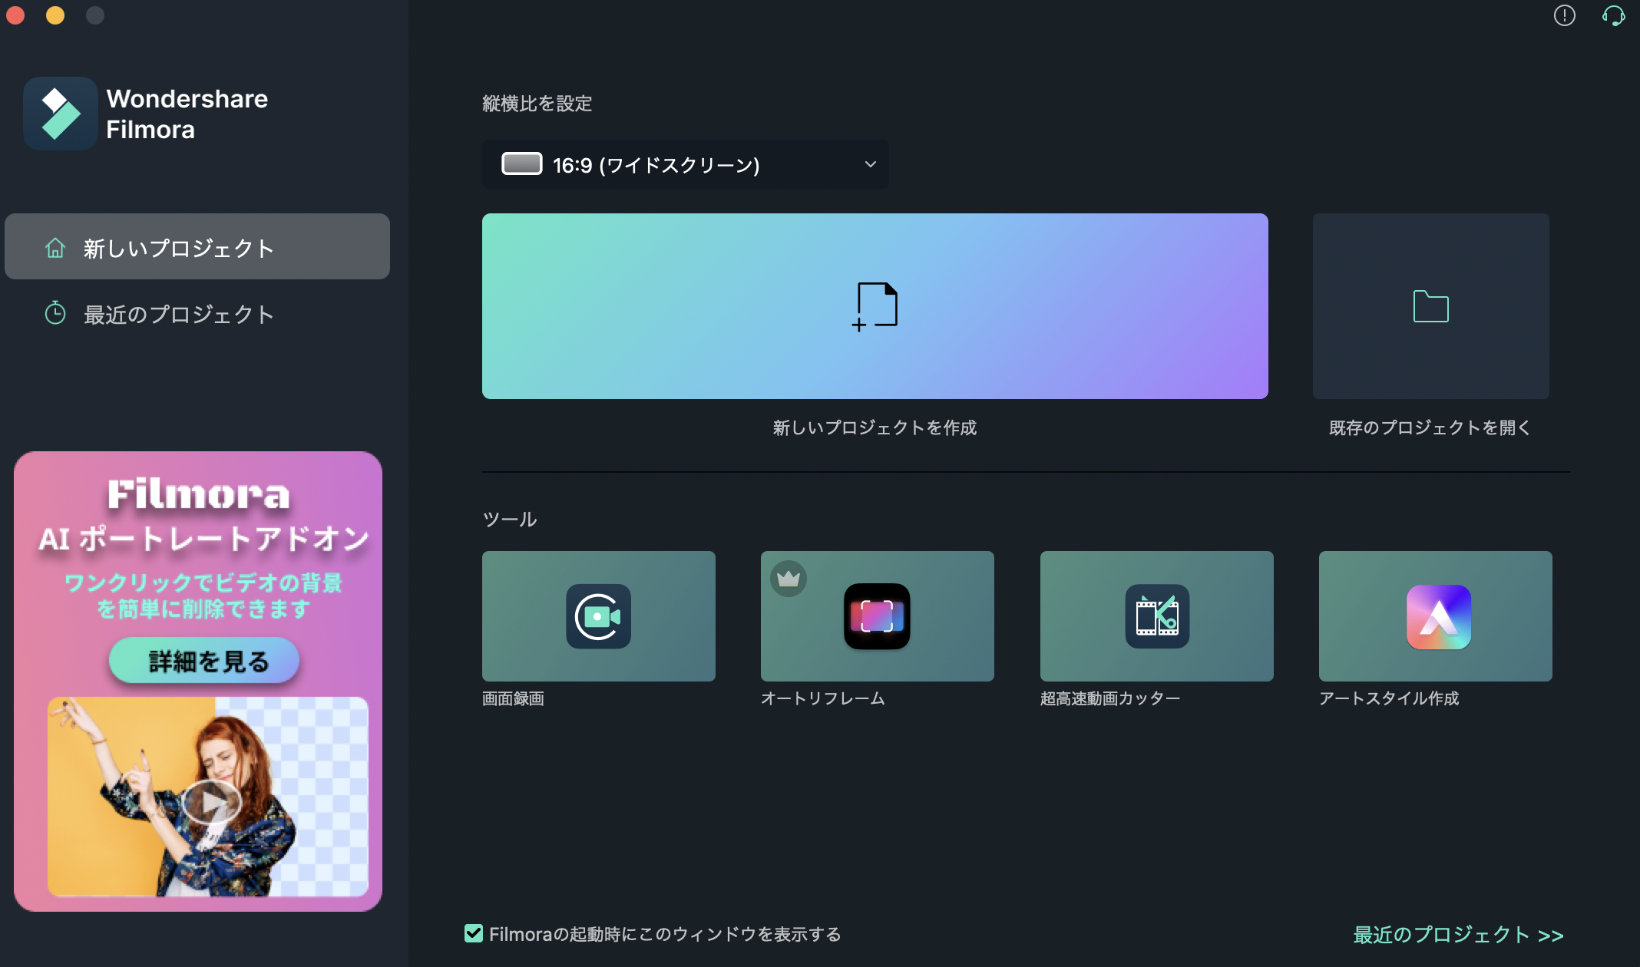
Filmoraを立ち上げよう
フィモーラ
た
あ
「新しいプロジェクトを作成」をクリックします。
あたら
さくせい

Slide 9
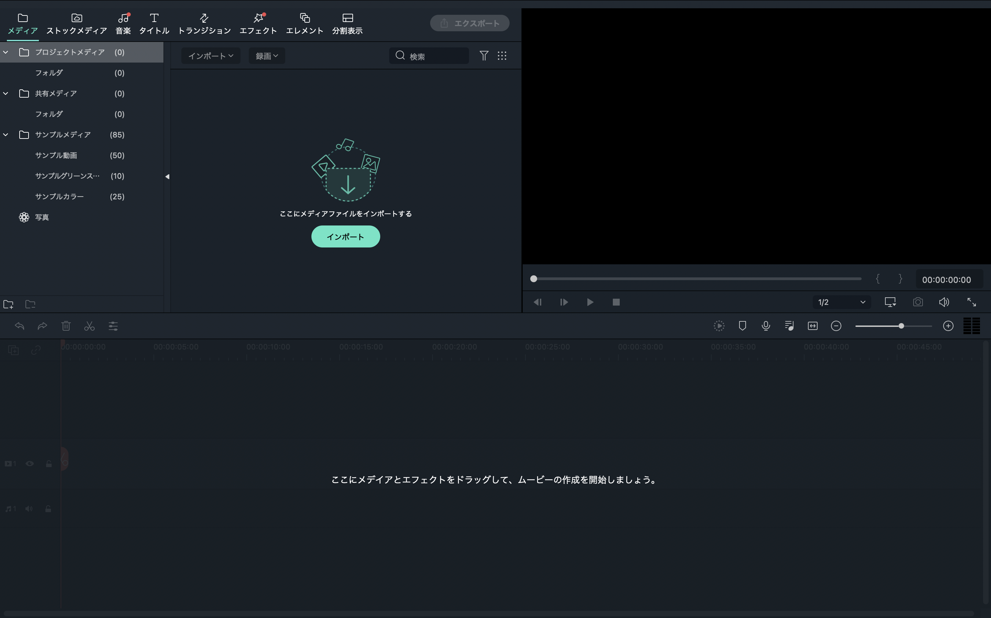
メディアの「インポート」をクリックします。

Slide 10
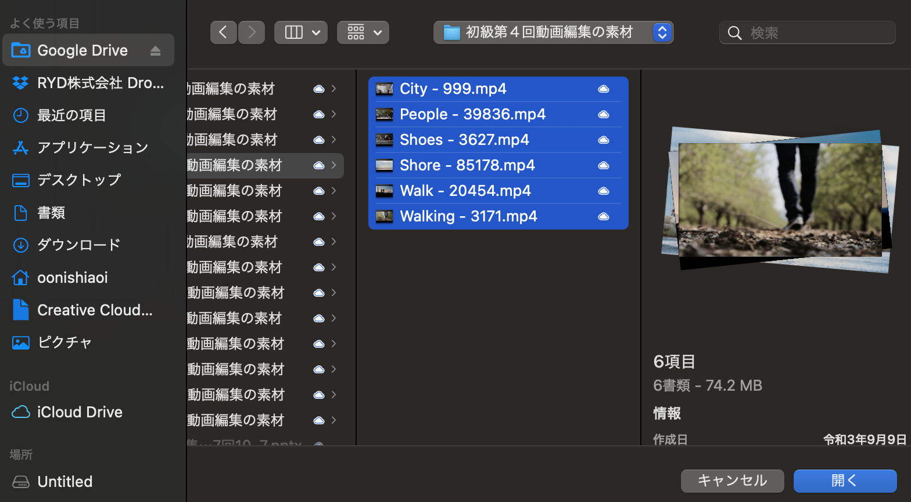
素材をどこからインポートするかを選ぶ画面になります。
「初級第4回動画編集の素材」に入っている6つの素材を
全て選択して「開く」をクリックします。
そざい
えら
がめん
しょきゅうだい
かいどうがへんしゅう
そざい
はい
そざい
すべ
せんたく
ひら
キーボードの「Shift」を押しながら
動画をクリックするとまとめて選択できるよ！
お
どうが
せんたく

Slide 11
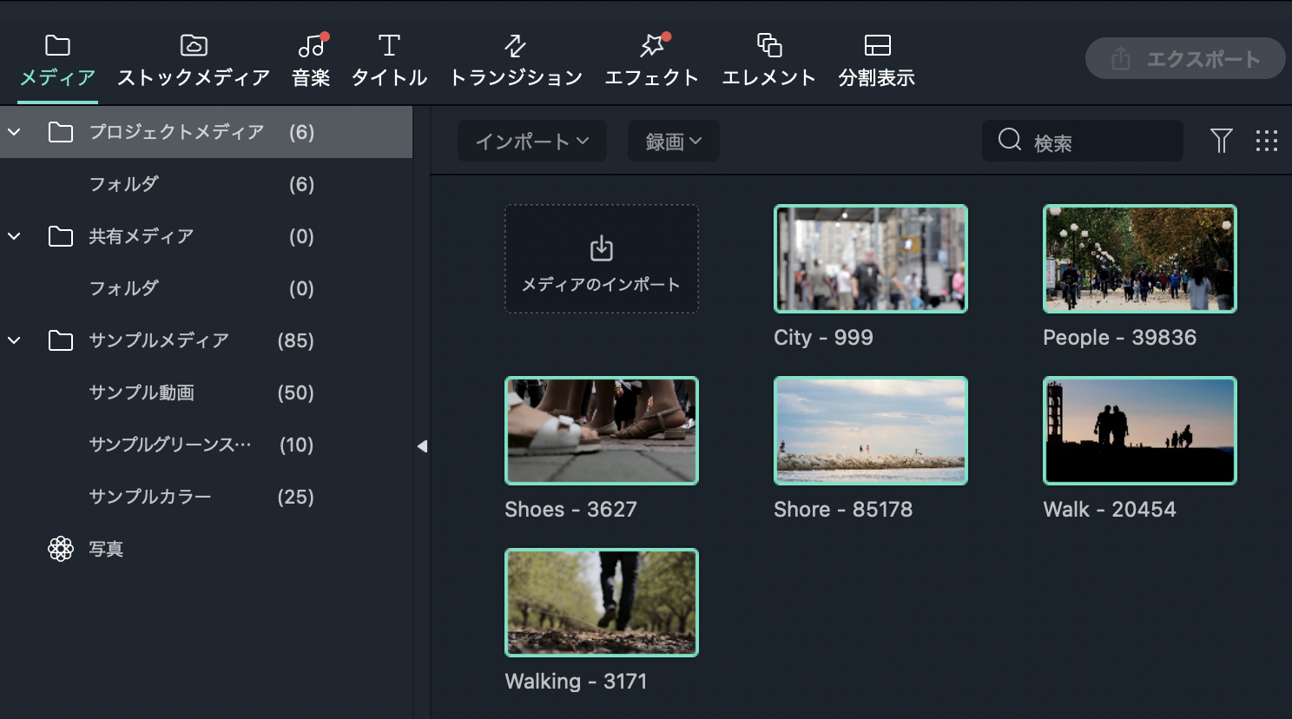
メディアの中に選択した6つの素材が入ったね！
なか
せんたく
そざい
はい
自分のパソコンに入っている動画を編集する際は、
まず動画素材をFilmoraの中に
インポートする必要があります。
じぶん
はい
どうが
へんしゅう
さい
どうがそざい
フィモーラ
なか
ひつよう

Slide 12
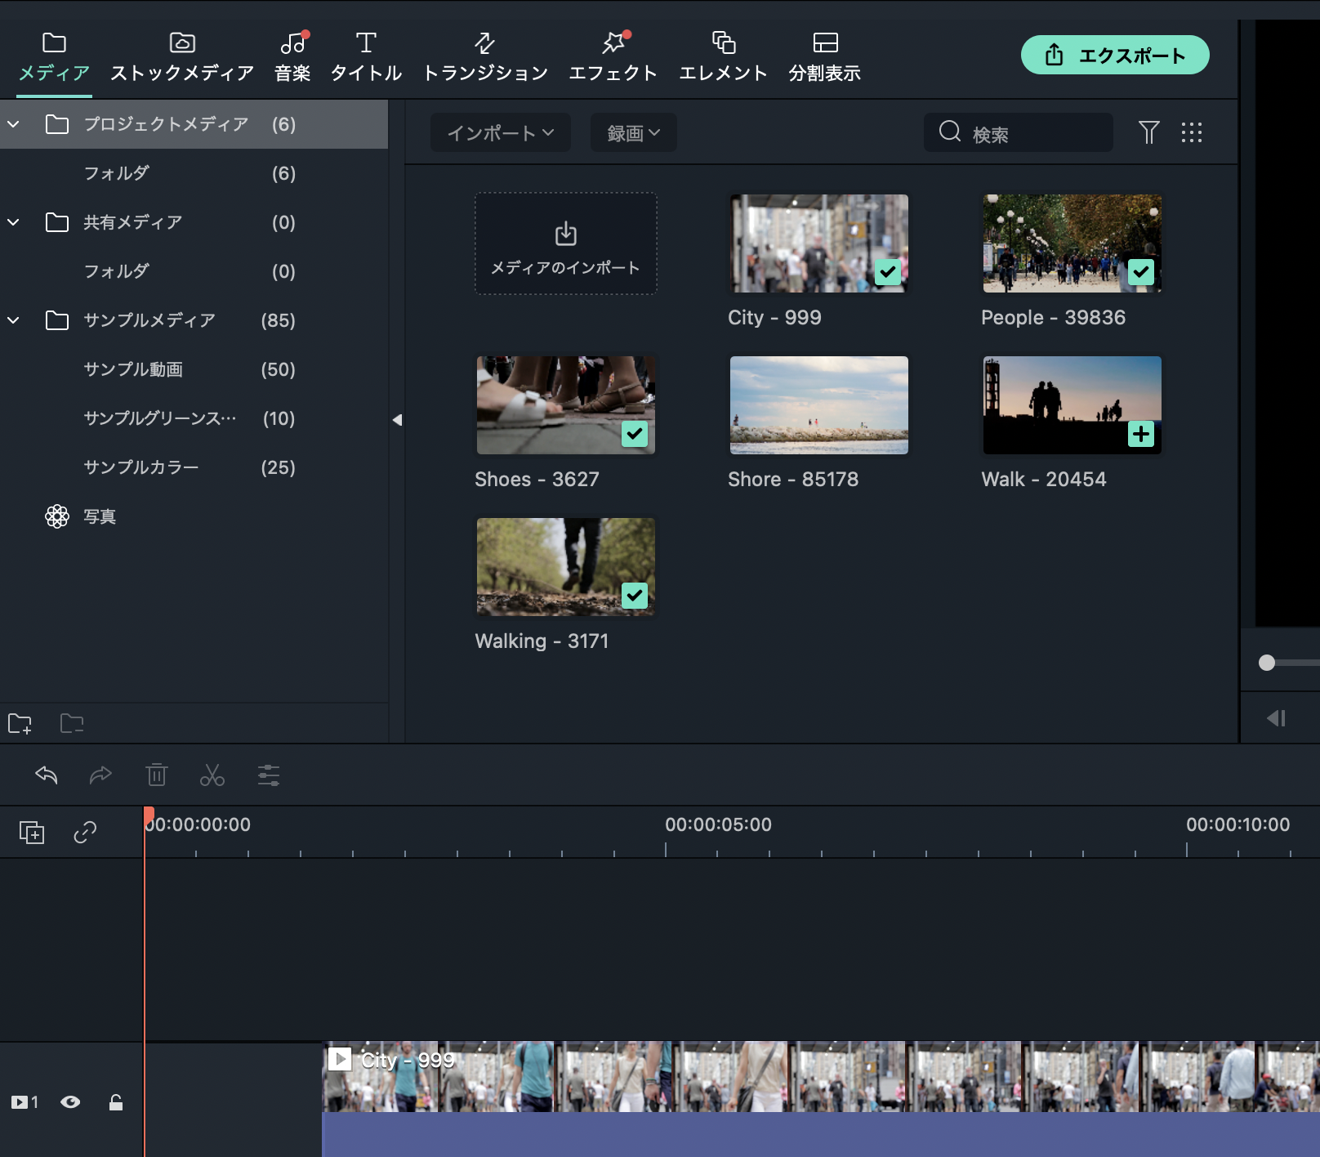
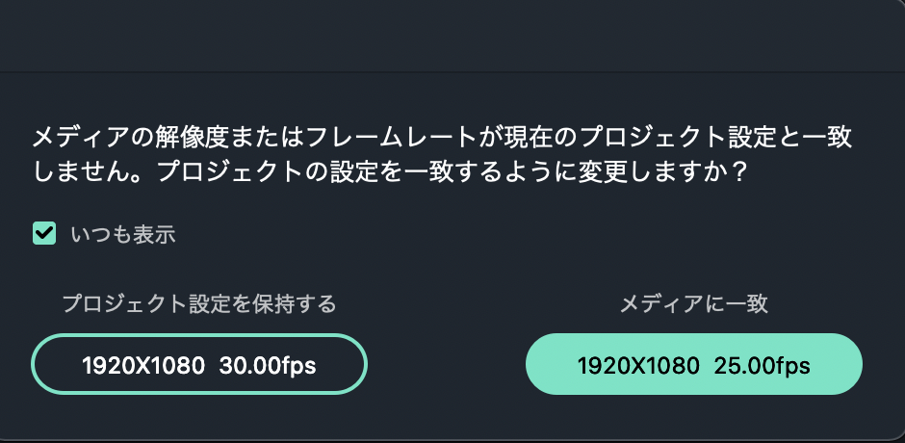
6つの素材のうち「 Shore-85178 」以外全てを選択して
タイムラインにのせます。
そざい
いがい
すべ
せんたく
まずは、この5つを編集していこう！
へんしゅう
という表示が出たら、
「メディアに一致」の方をクリックしてね！
ひょうじ
で
いっち
ほう

Slide 13
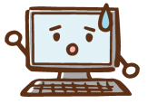
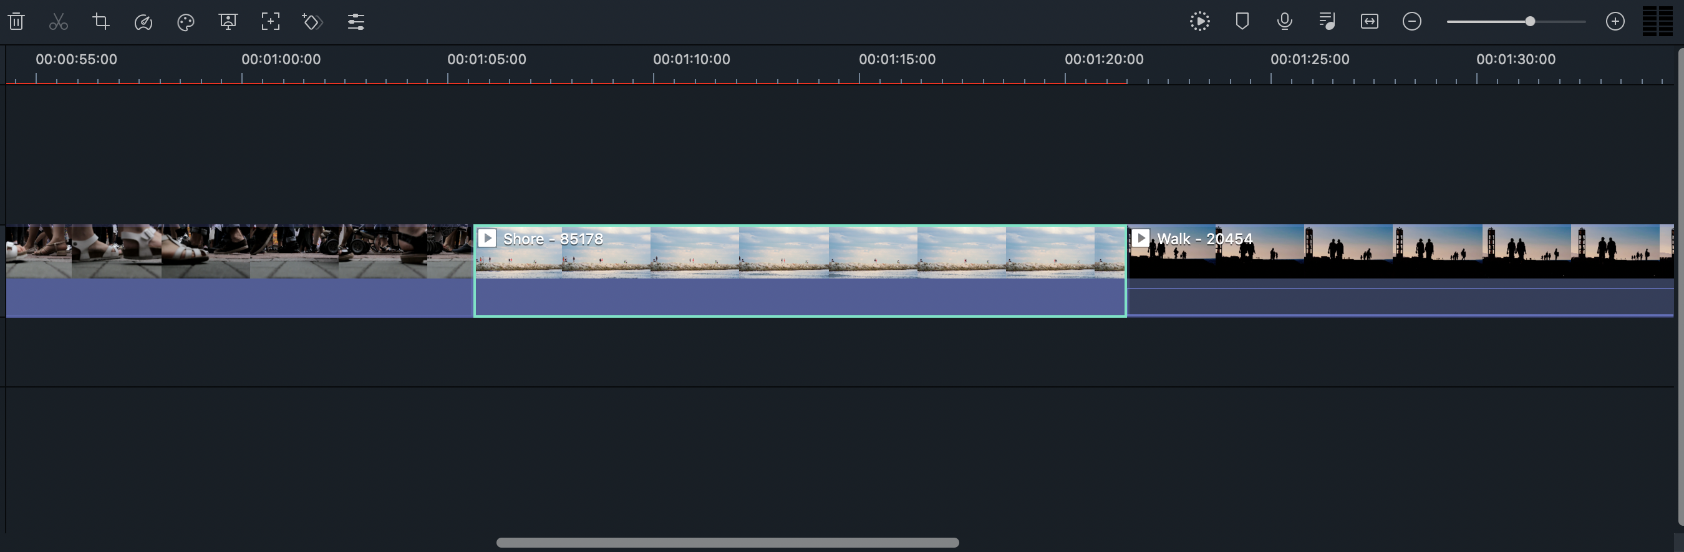
間違えた時
まちが
とき
間違えて「 Shore-85178 」を
タイムラインにのせてしまったよ。
まちが
間違えた時に削除するには
どうすれば良かったかな？
まちが
とき
さくじょ
よ

Slide 14

間違えた時
まちが
とき
タイムライン上の「 Shore-85178 」を
クリックして、
を押すと削除できるんだったね！
じょう
お
さくじょ
クリック

Slide 15
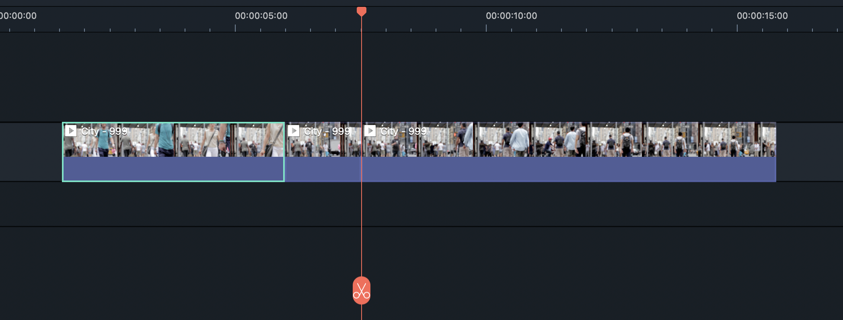
タイムラインに素材をのせたら、
「City-999」をカットしていきます。
そざい
カット
カット
タイムライン上で、
素材を真ん中２秒が残るようにカットしよう！
じょう
そざい
ま
なか
びょう
のこ

Slide 16
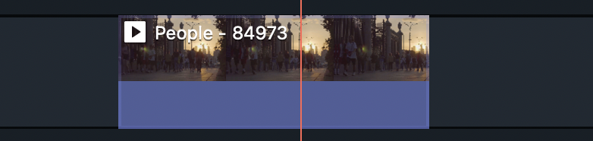
カットした両端の素材は必要ないので削除しよう。
りょうはし
そざい
ひつよう
さくじょ
さくじょ
さくじょ
削除
削除

Slide 17
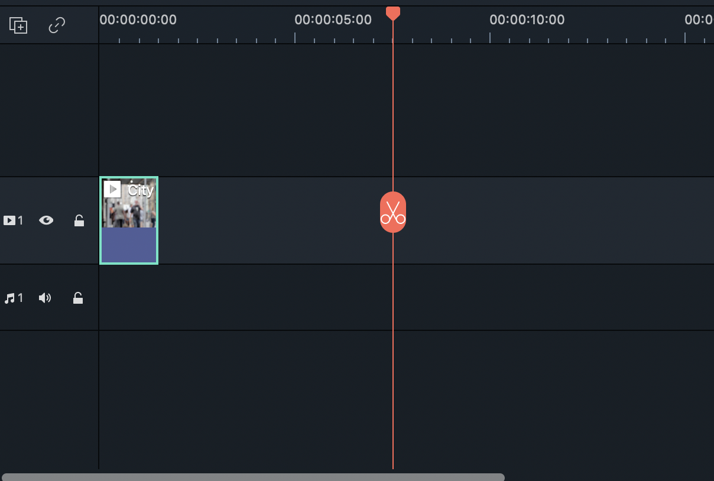
「 City-999 」をタイムラインの
一番左まで移動させます。
いちばんひだり
いどう
0秒から動画が始まるように、
一番左に動画をずらそう。
びょう
どうが
はじ
いちばんひだり
どうが

Slide 18
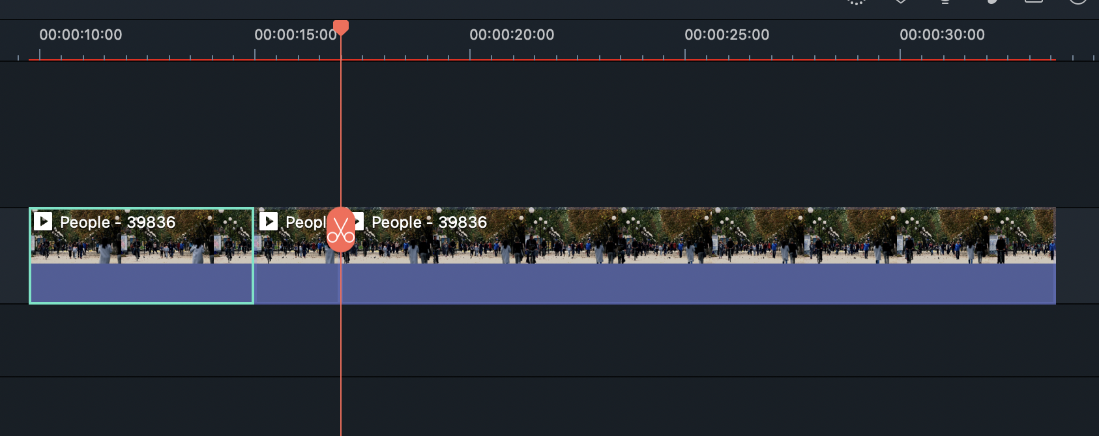
同様に、他の素材もカットしていきます。
「People-39836」も
真ん中あたりを2秒残るようにカットします。
どうよう
ほか
そざい
ま
なか
びょう
のこ
カット
カット

Slide 19
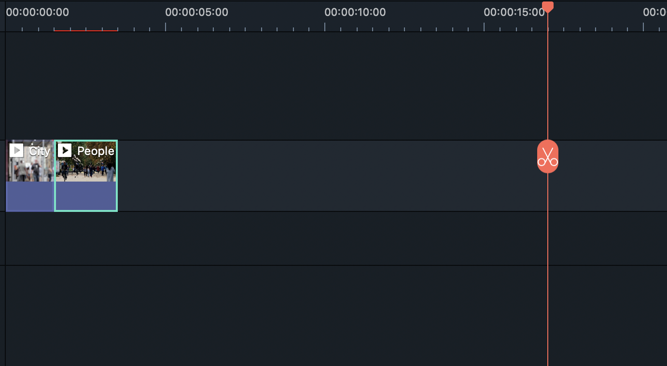
カットできたら両端の素材は削除して
残った真ん中の素材を
前の素材にピッタリくっつくように移動させます。
りょうはし
そざい
さくじょ
のこ
ま
なか
そざい
まえ
そざい
いどう
これで一つ目の映像が終わったら
すぐに二つ目の映像が始まるようになったよ！
ひと
め
えいぞう
お
ふた
め
えいぞう
はじ

Slide 20
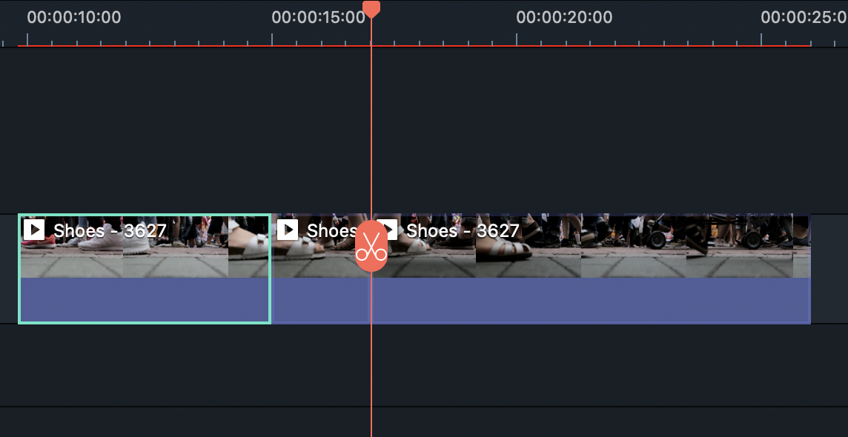
「Shoes-3627」も、真ん中を2秒カットします。
ま
なか
びょう
さくじょ
さくじょ
削除
削除
カットした両端は
削除しよう！
りょうはし
さくじょ

Slide 21
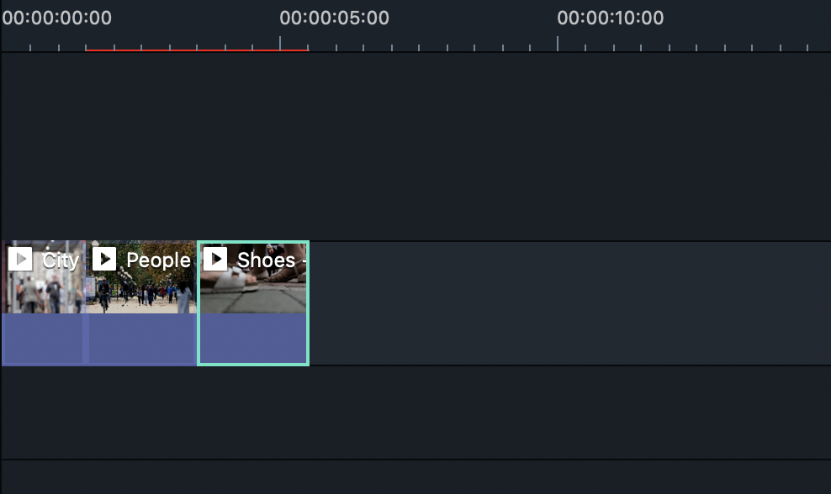
「Shoes-3627」もカットが完了したら、
二つ目の素材とピッタリくっつくように繋げます。
かんりょう
ふた
め
そざい
つな

Slide 22
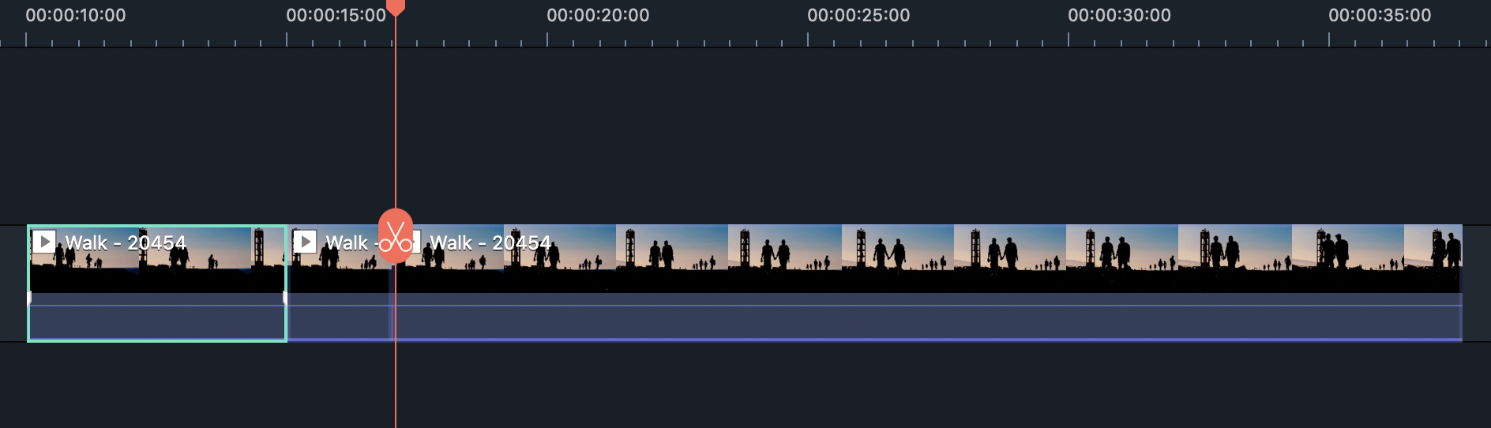
「Walk-20454」も真ん中の2秒を残すようにカットします。
ま
なか
びょう
のこ
さくじょ
さくじょ
カット&削除
カット&削除
「Walk-20454」も
カットした両端の素材は削除しよう。
りょうはし
そざい
さくじょ

Slide 23
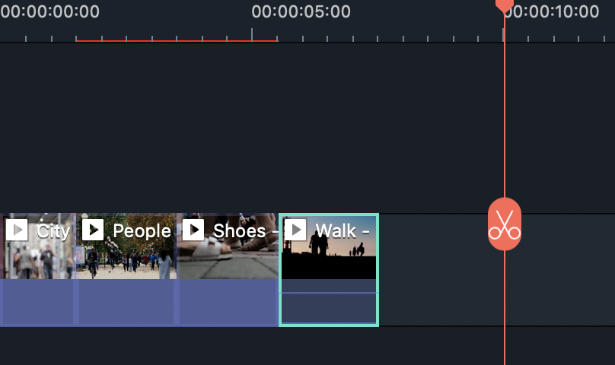
「Walk-20454」もカットが完了したら、
前の素材とピッタリくっつくように移動させます。
かんりょう
まえ
そざい
いどう

Slide 24
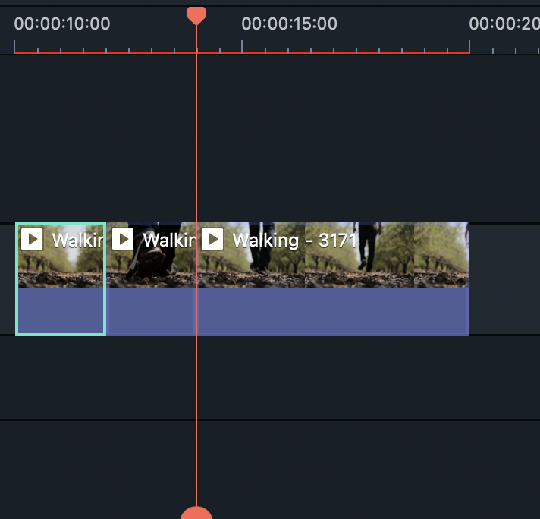
「Walking-3171」も同様に
真ん中を2秒残すようにカットします。
どうよう
ま
なか
びょうのこ
さくじょ
さくじょ
カット&削除
カット&削除
カットした両端の素材は
削除しよう。
りょうはし
そざい
さくじょ

Slide 25
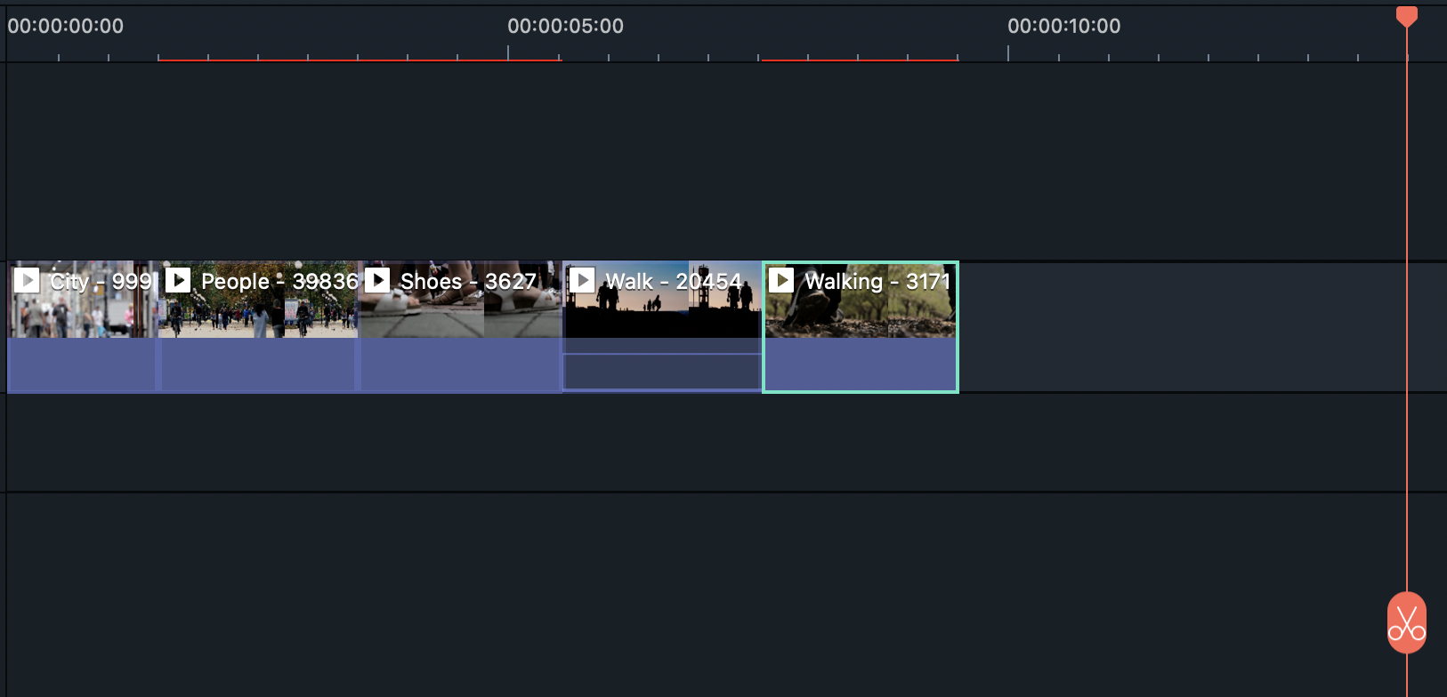
「Walking-3171」もカットが完了したら、
四つ目の素材とピッタリくっつくように繋げます。
かんりょう
よっ
め
そざい
つな

Slide 26
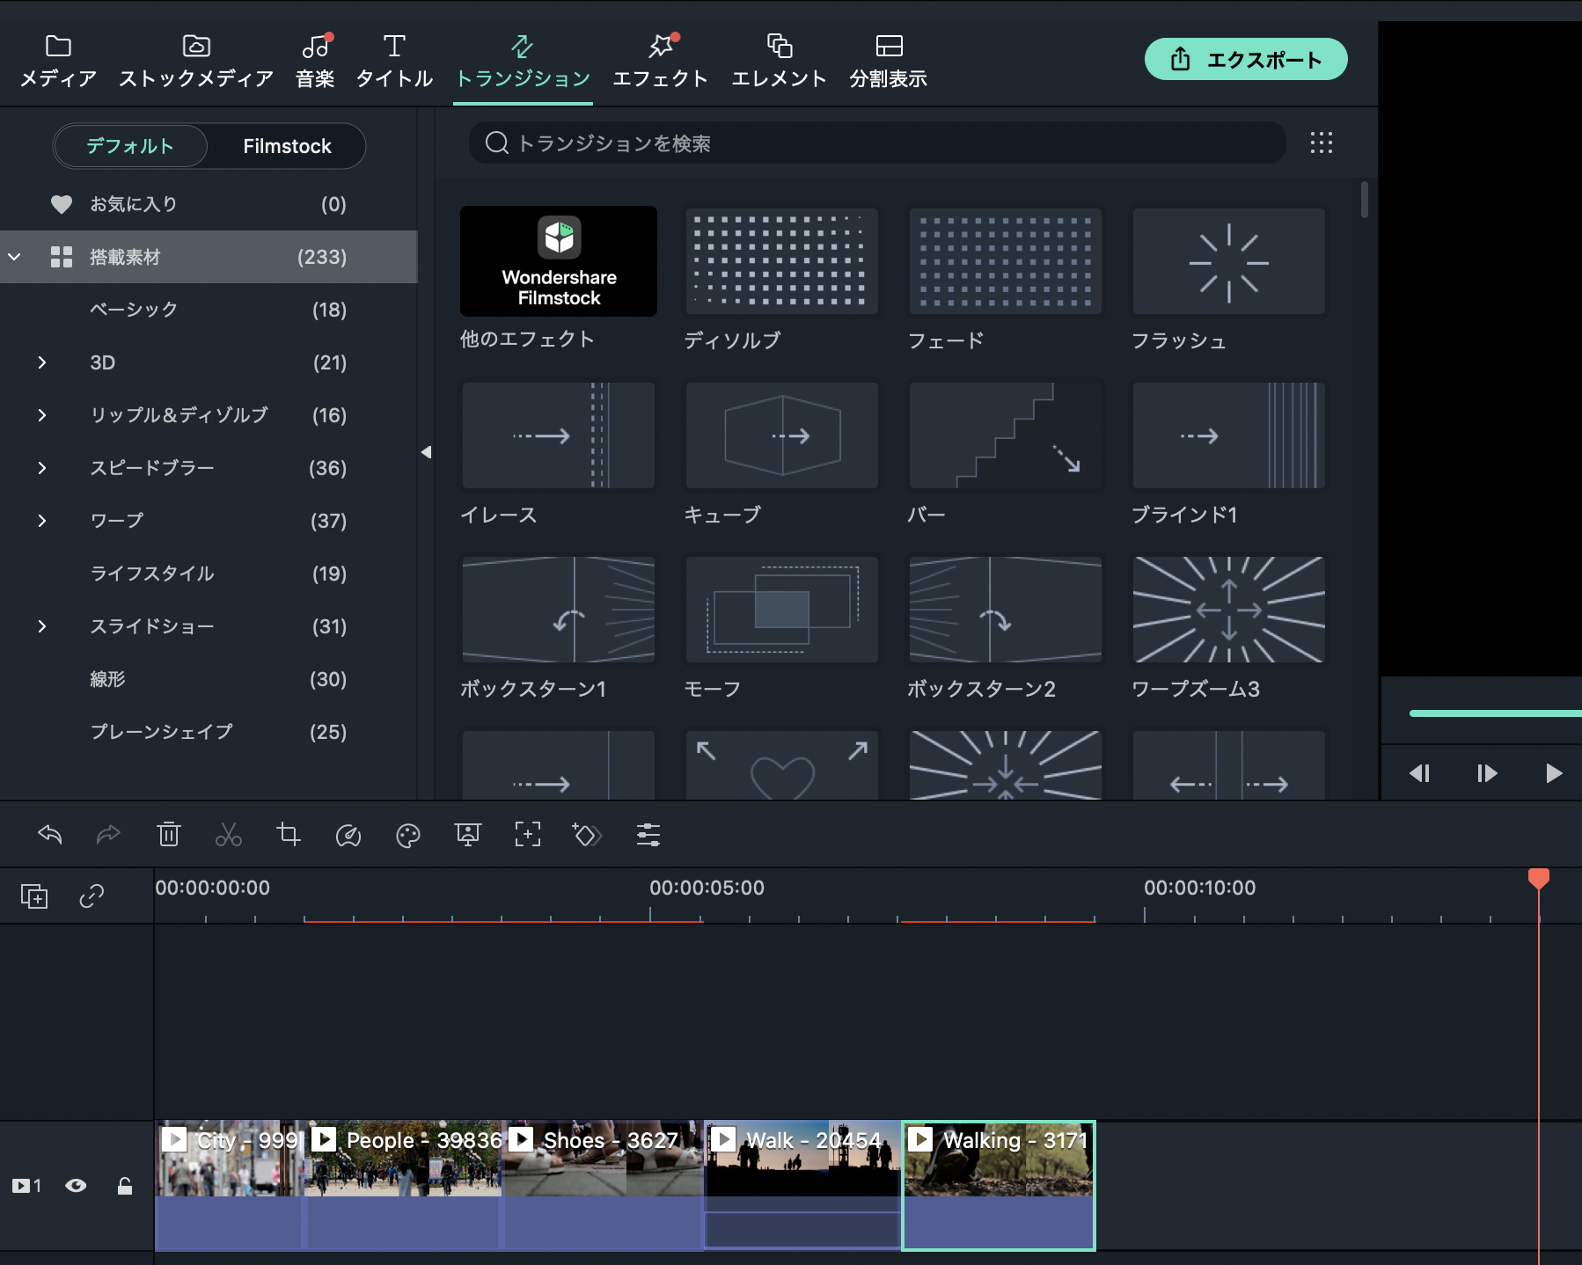
次に「トランジション」をクリックして、
「搭載素材」を開きます。
つぎ
とうさいそざい
ひら
色々なトランジションが
表示されているね。
いろいろ
ひょうじ
クリック

Slide 27
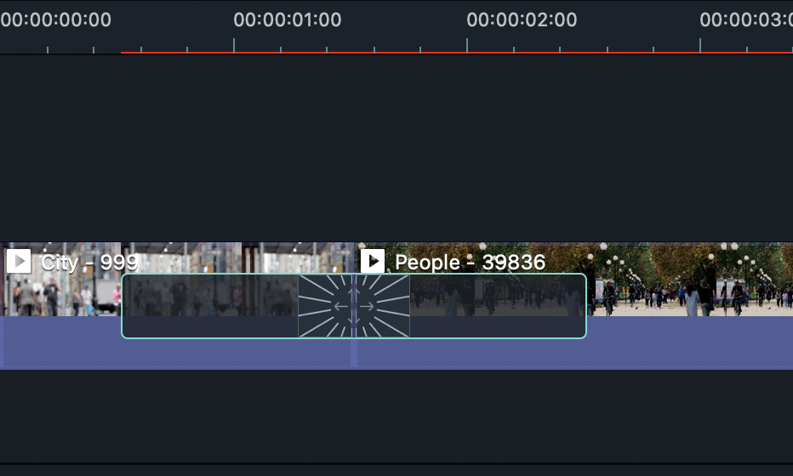
「ワープズーム3」を
「 City-999 」と「People-39836」の間に配置します。
配置したら、トランジションの適応時間を短くします。
あいだ
はいち
はいち
てきおう
じかん
みじか
トランジションを短くする方法は
覚えているかな？
みじか
ほうほう
おぼ

Slide 28
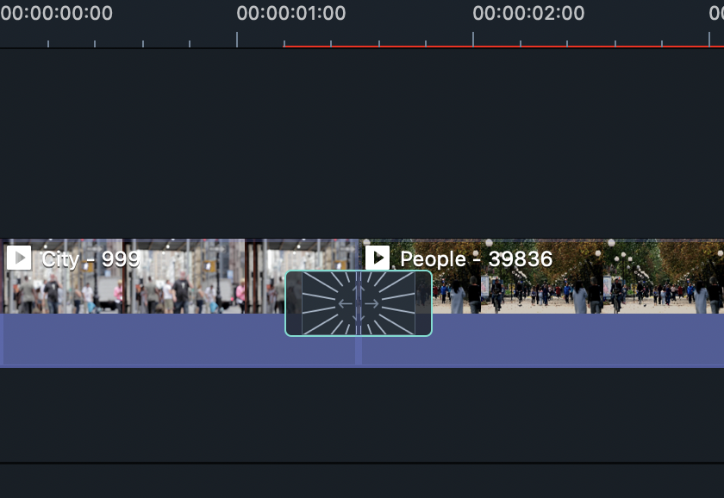
トランジションの端をスライドして
適応時間を調整できます。
はし
てきおう
じかん
ちょうせい
こうすることで、トランジションの適応される時間を短くできるよ！
てきおう
じかん
みじか
はし
端をスライドして
長さを調整します。
なが
ちょうせい

Slide 29
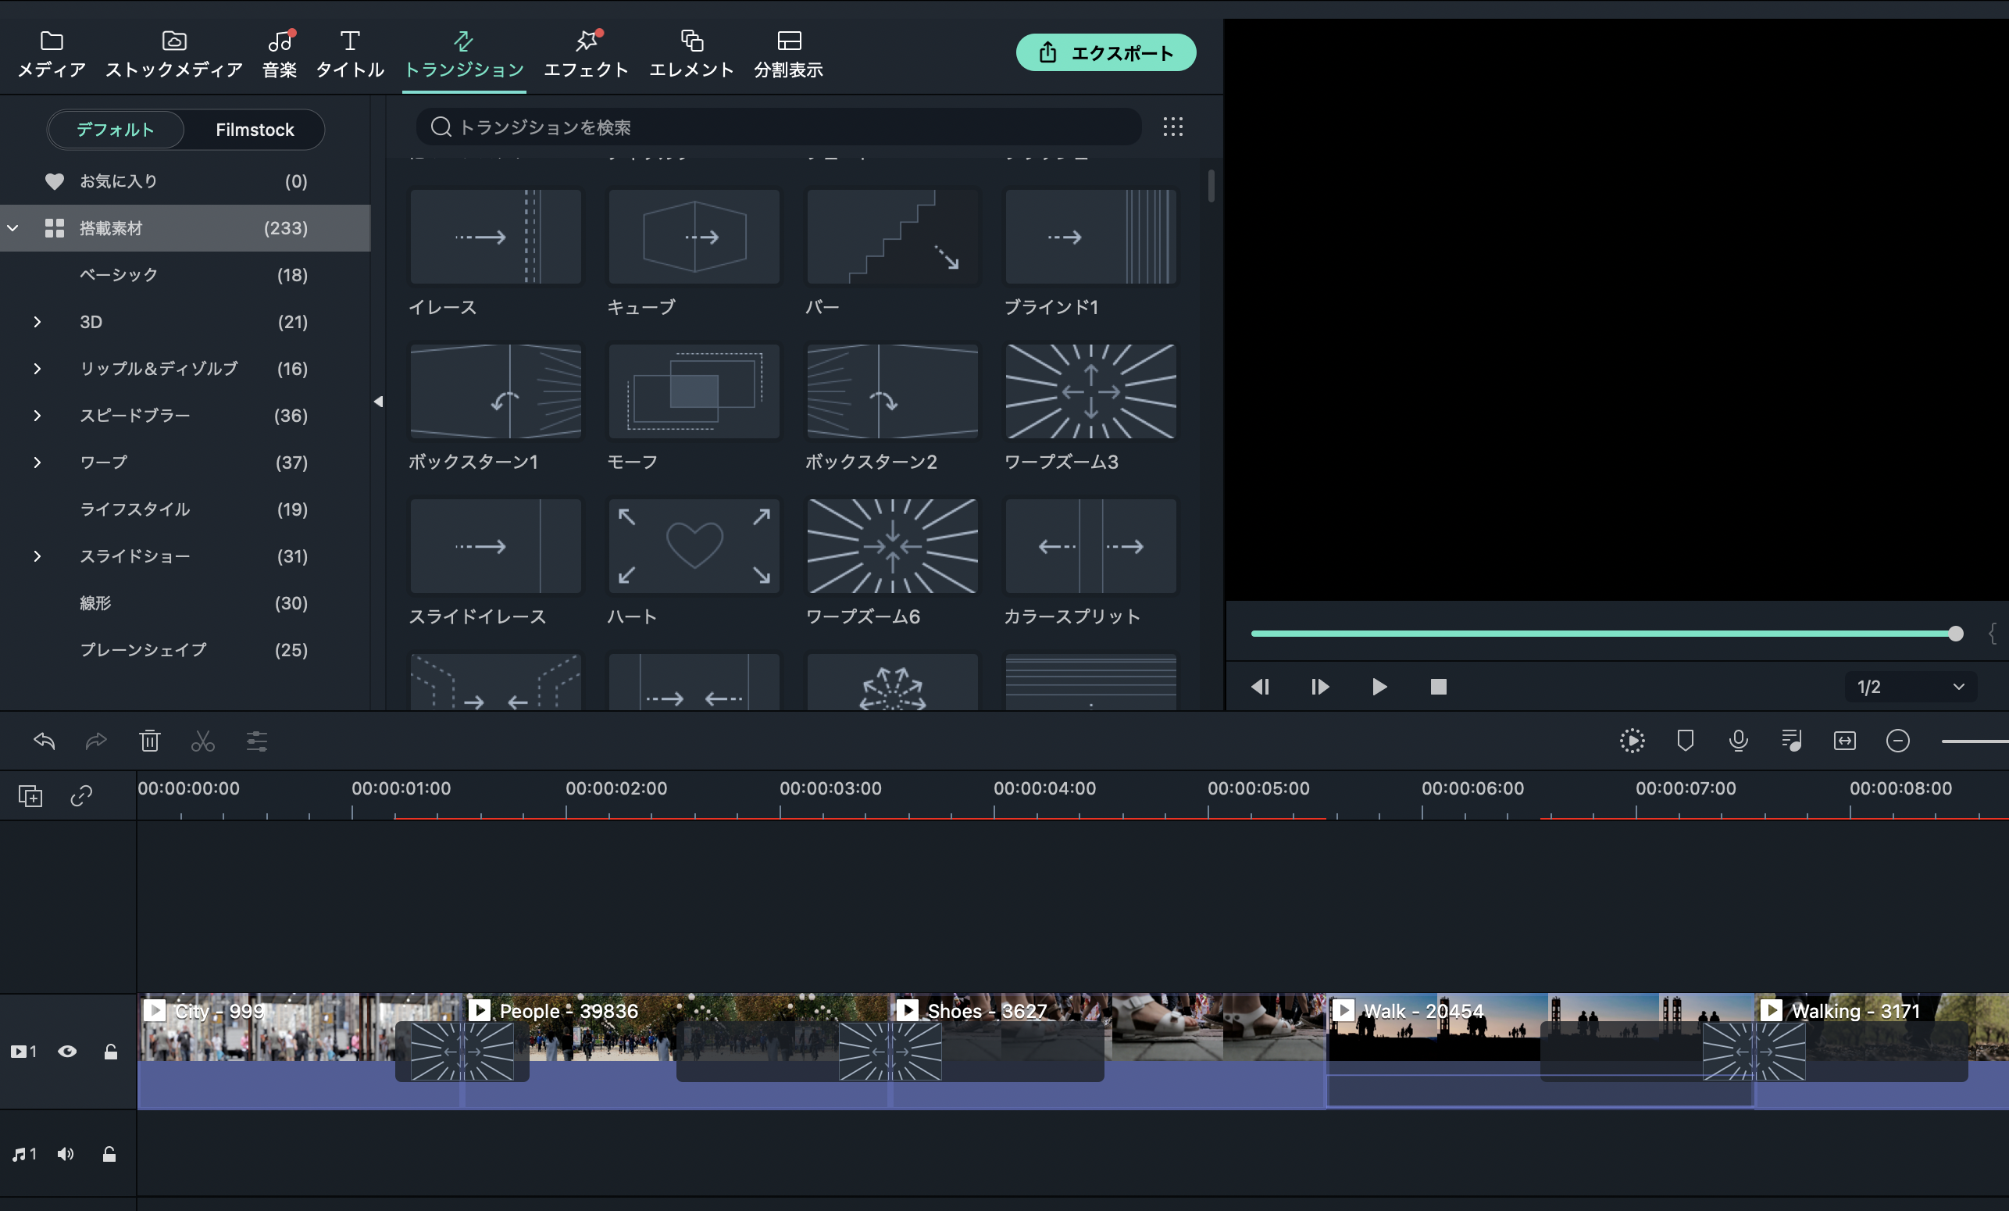
「People-39836」と「Shoes-3627」の間、
「Walk-20454」と「Walking-3171」の間にも
「ワープズーム3」を配置します。
あいだ
あいだ
はいち
先ほどと同じように
トランジションの端を短くしよう！
さき
おな
はし
みじか

Slide 30
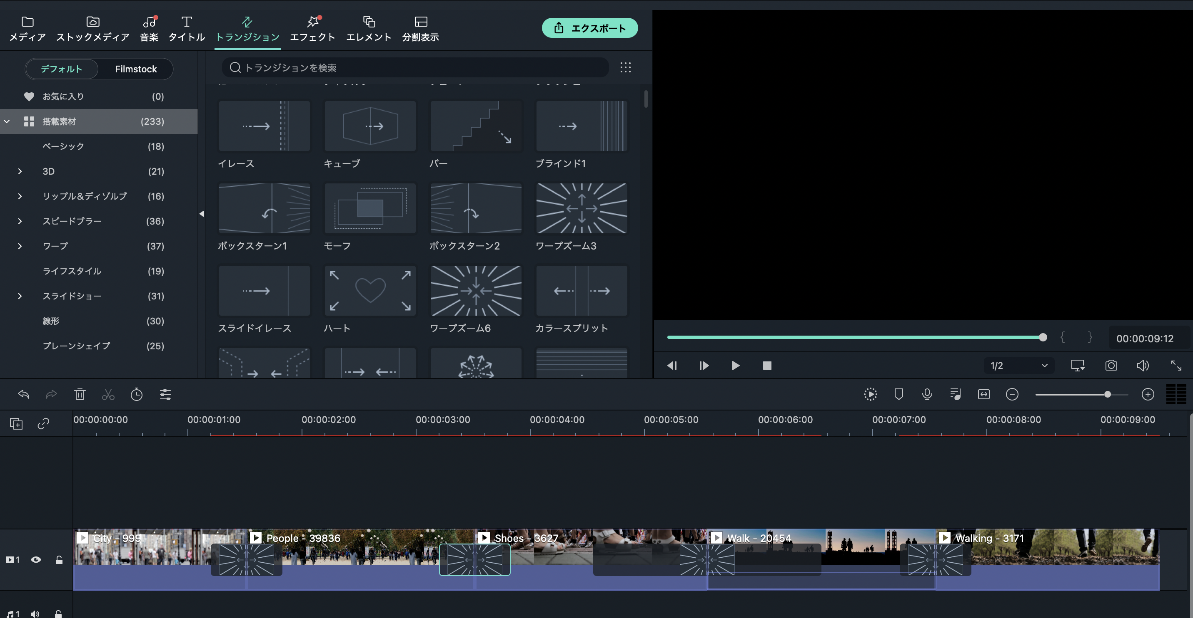
「Shoes-3627」と「Walk-20454」の間には
「ワープズーム6」を配置します。
あいだ
はいち
このトランジションも同様に端を
縮めて短くしておこう！
どうよう
はし
ちぢ
みじか

Slide 31
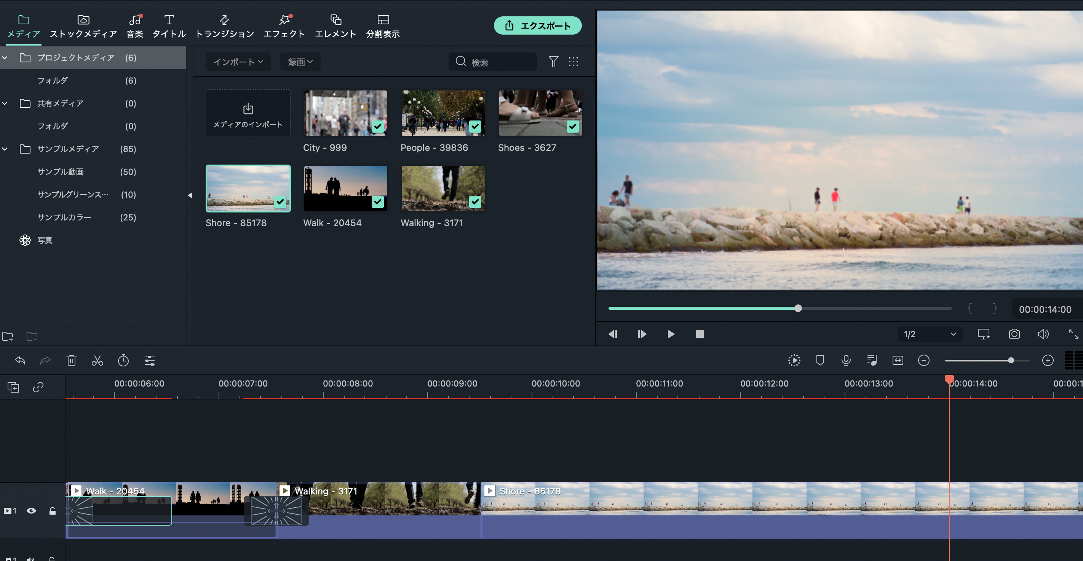
「メディア」から残りの「Shore-85178」を
タイムラインにのせます。
先端を「Walking-3171」にくっつけて配置します。
のこ
せんたん
はいち

Slide 32
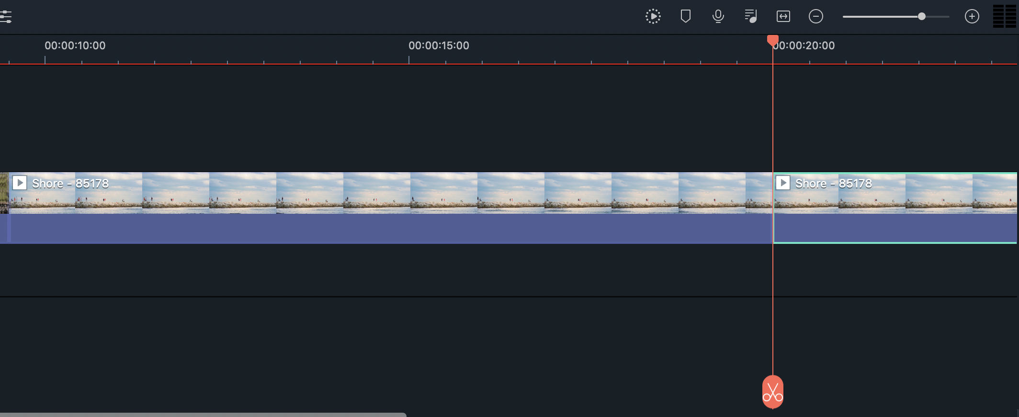
タイムラインにのせられたら、
動画の最初から10秒ほどの部分でカットしよう！
カットした後ろの素材は削除しよう。
どうが
さいしょ
びょう
ぶぶん
うし
そざい
さくじょ
さくじょ
削除
カット&削除

Slide 33
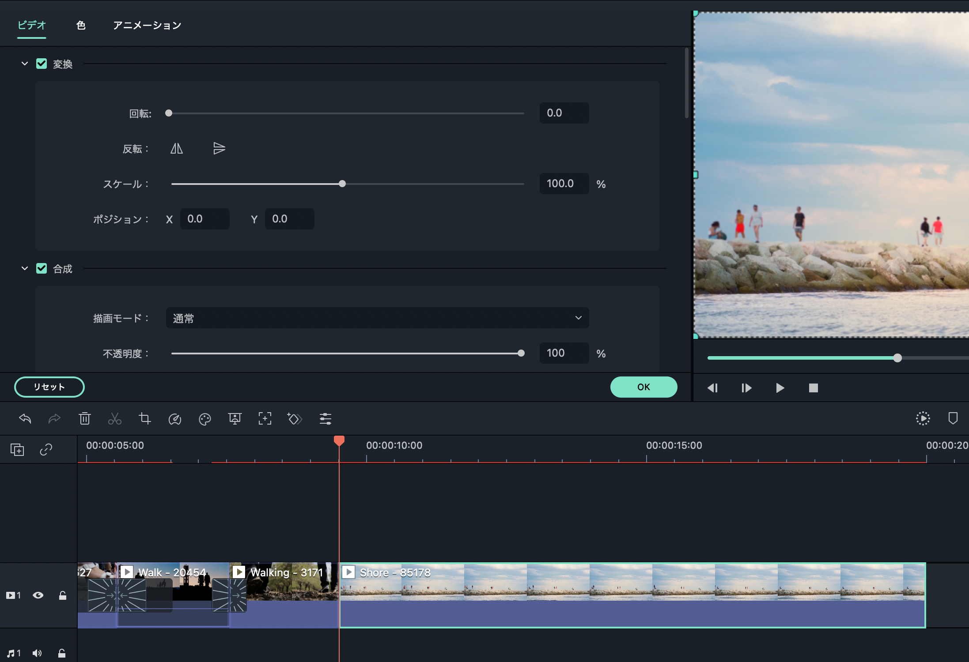
残った素材をダブルクリックします。
左上に画像のような画面が表示されます。
のこ
そざい
ひだりうえ
がぞう
がめん
ひょうじ
ダブルクリック

Slide 34
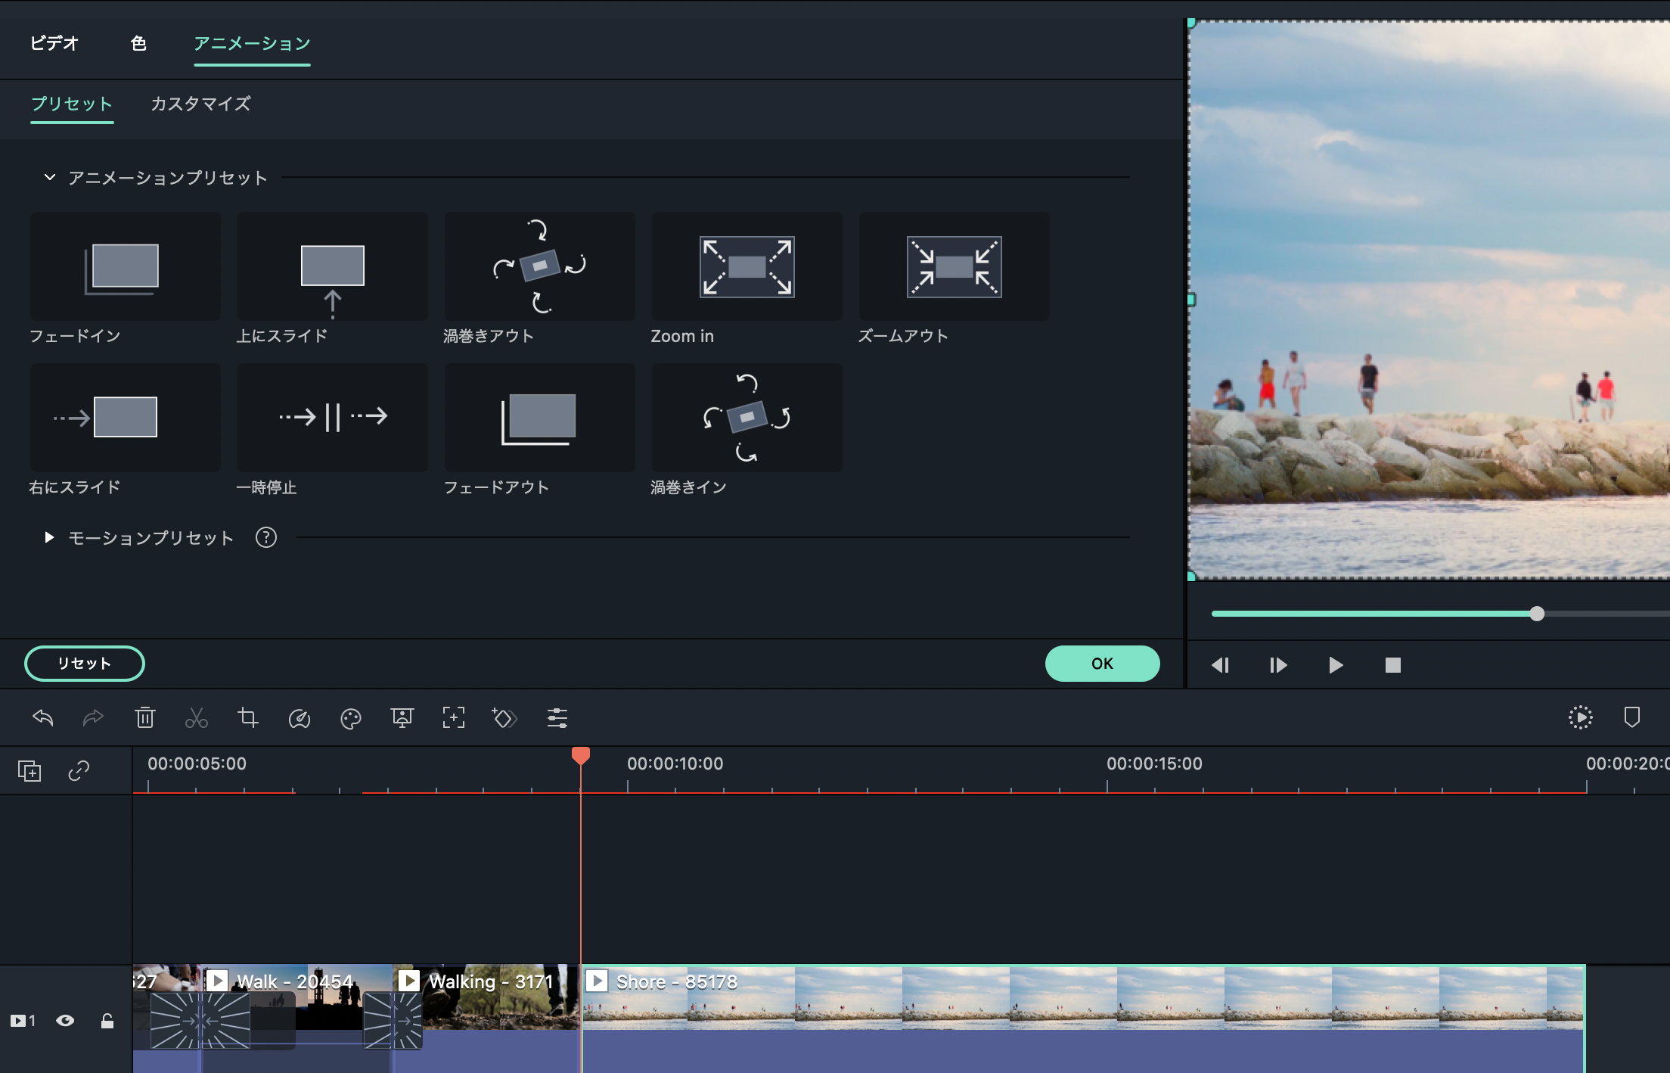
「アニメーション」をクリックします。
クリック

Slide 35
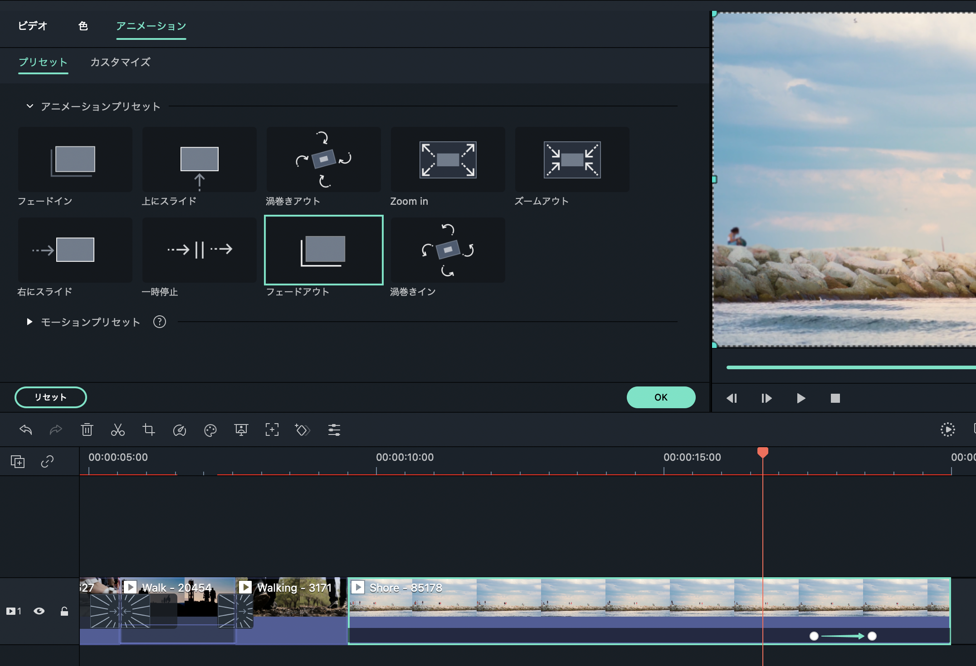
「アニメーション」の中の「フェードアウト」を
動画の後ろの方に配置します。
動画の最後がだんだん黒くなって終わります。
なか
どうが
うし
ほう
はいち
どうが
さいご
くろ
お

Slide 36
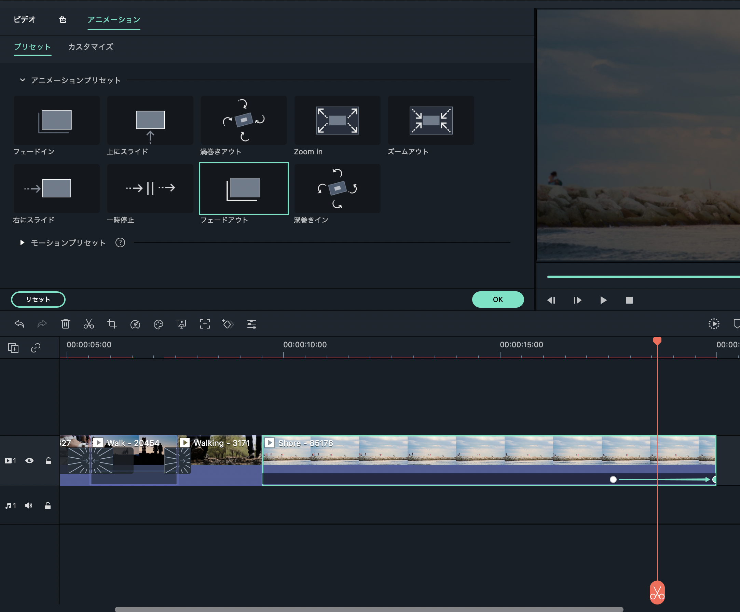
タイムライン上でフェードアウトの右側の丸を左に
スライドして、動画の最後まで移動させます。
みぎがわ
まる
ひだり
どうが
さいご
いどう
フェードアウトする時間が
長くなるよ！
じかん
なが
スライド

Slide 37
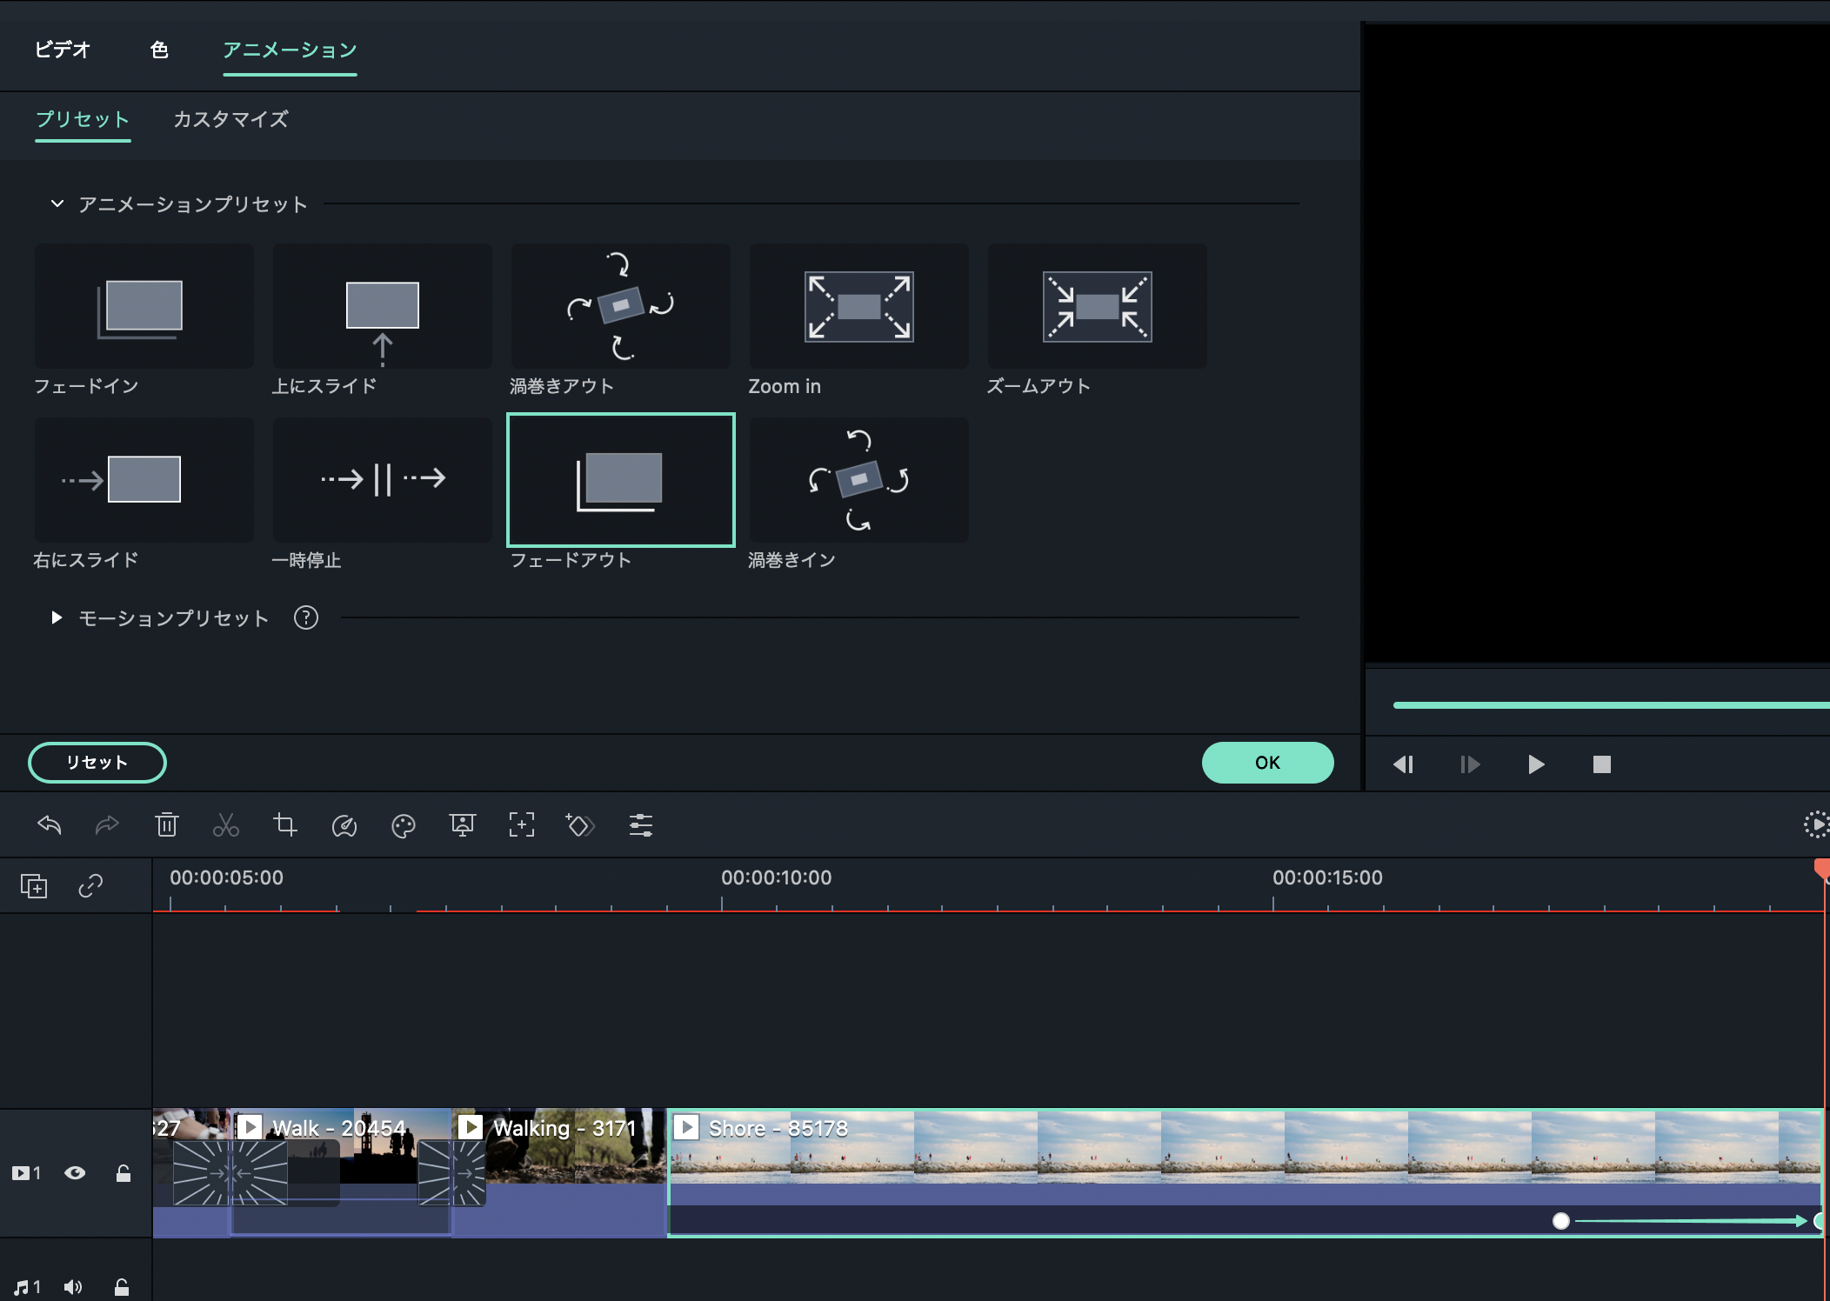
できたら、「OK」を
クリックしよう。
クリック

Slide 38
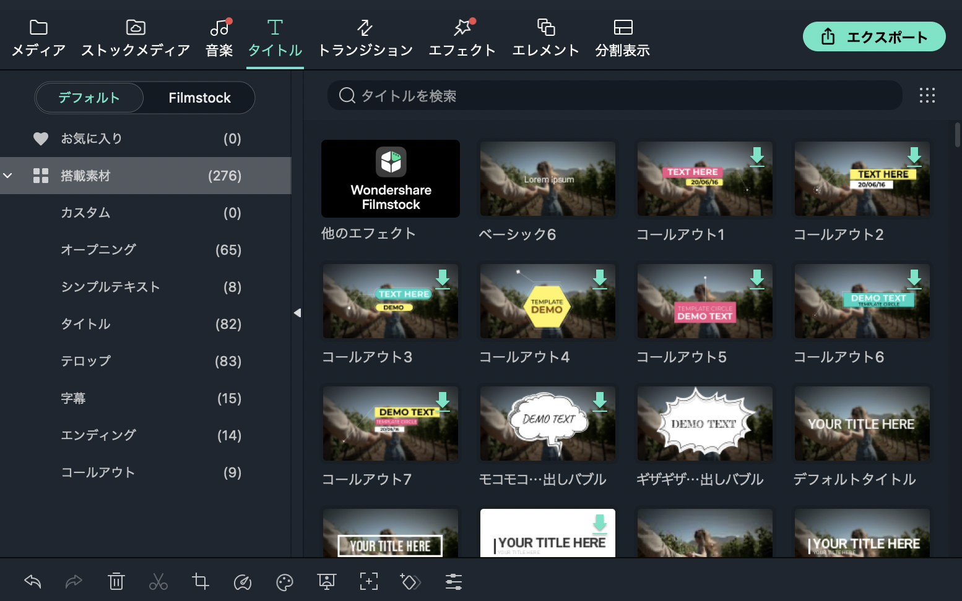
次に「タイトル」をクリックして、
「デフォルト」の搭載素材を開こう！
つぎ
とうさいそざい
ひら
クリック

Slide 39
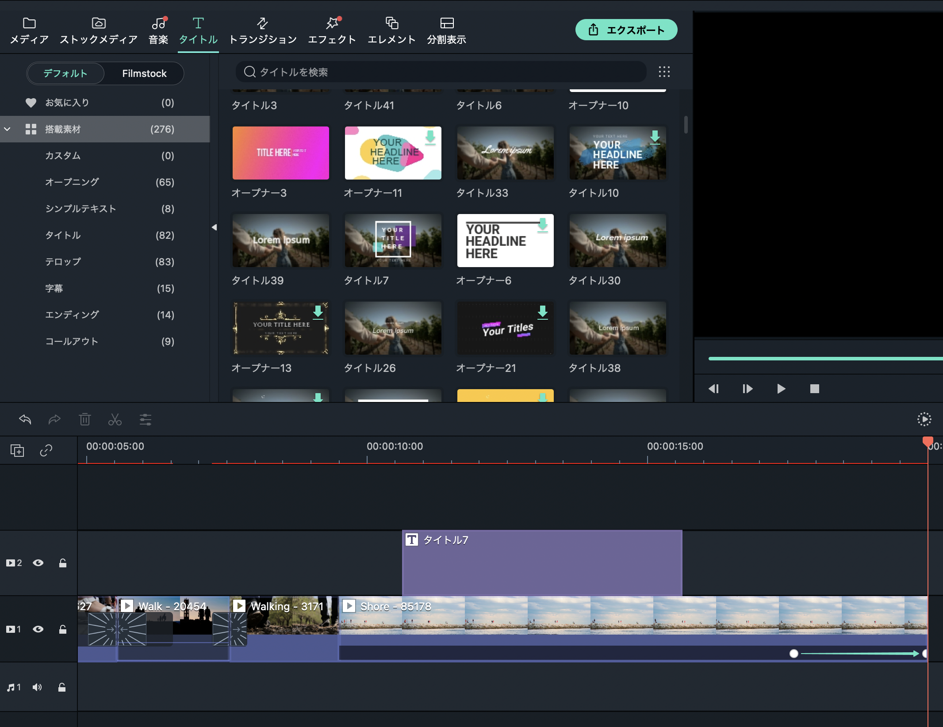
「タイトル7」をタイムラインの
画像の部分に載せます。
がぞう
ぶぶん
の

Slide 40
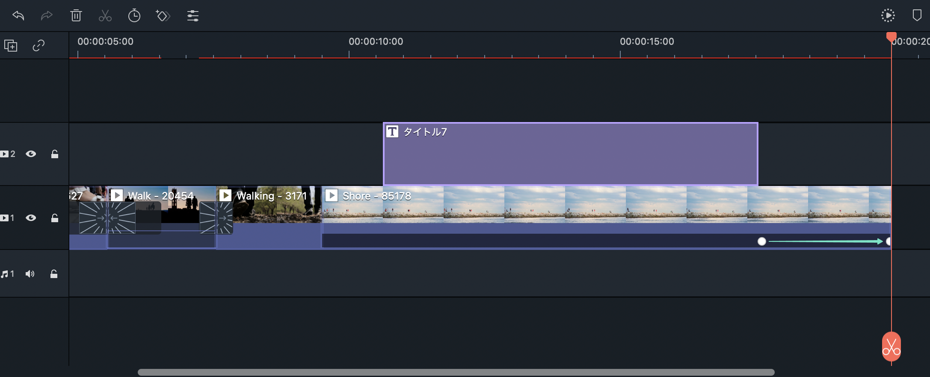
タイムラインにタイトルをのせたら、
タイトルの端をフェードアウトの左側の
白い丸のあたりまで伸ばします。
はし
ひだりがわ
しろ
まる
の

Slide 41
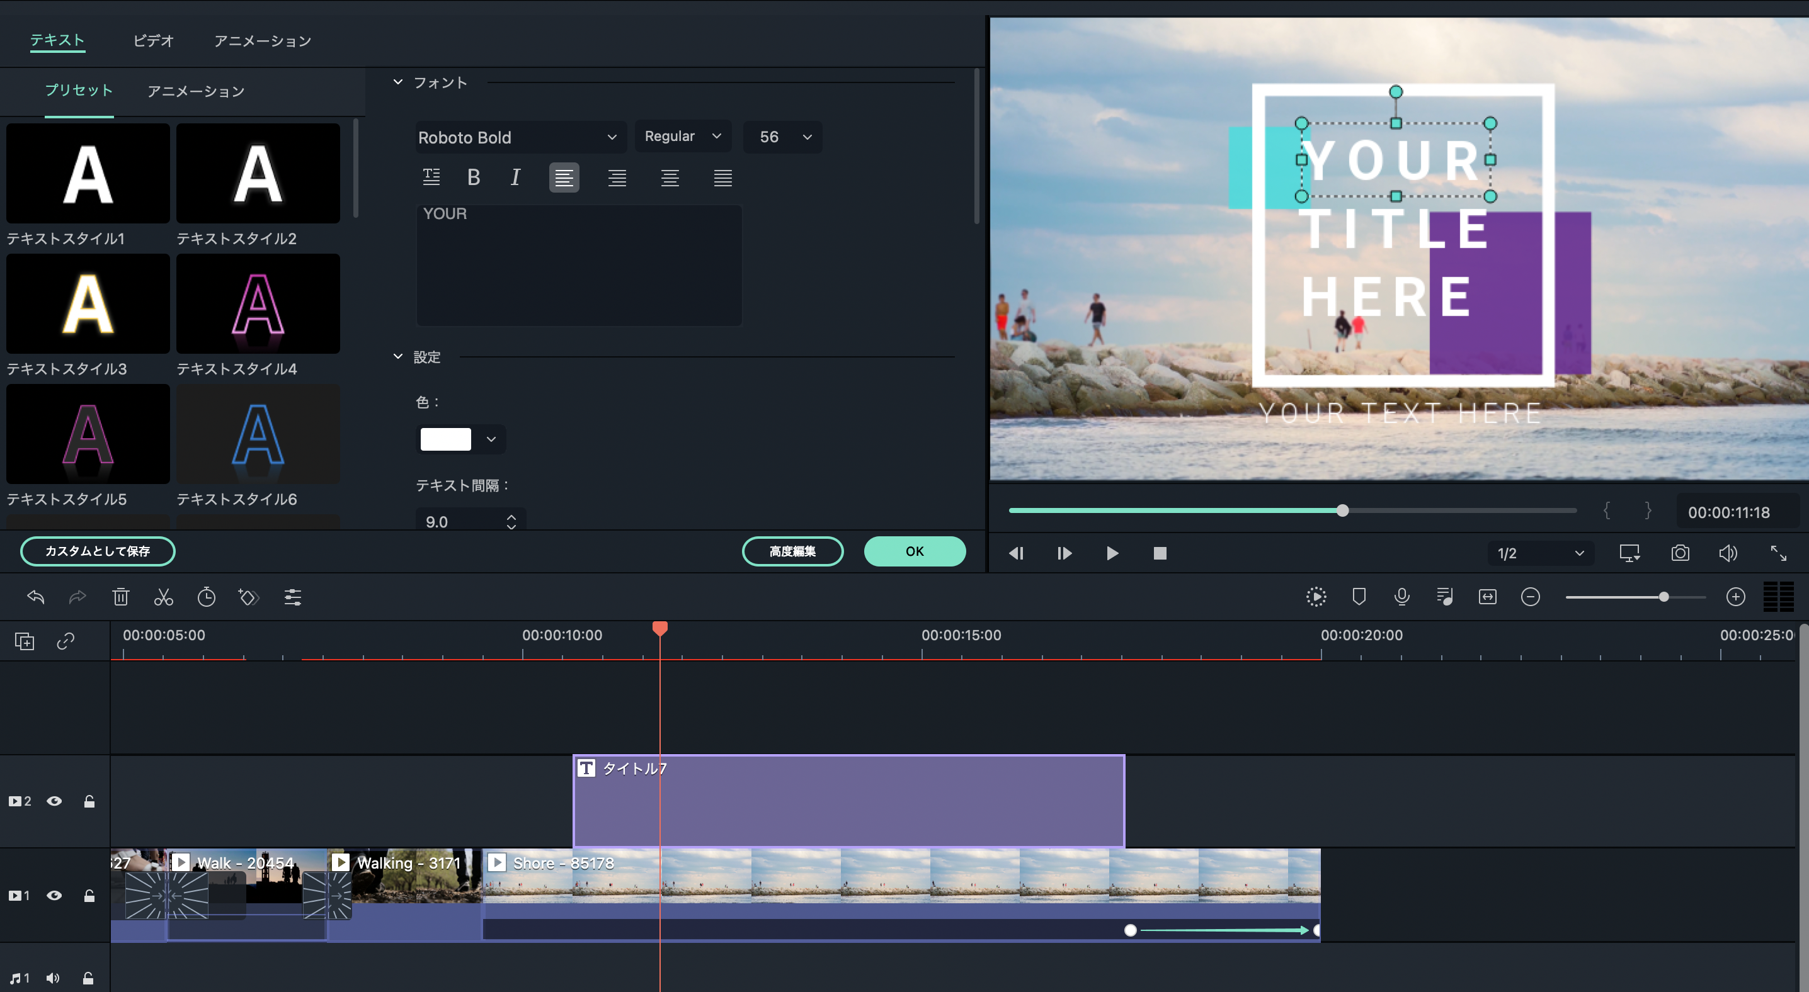
タイトルをタイムライン上でダブルクリックすると
画像のような画面が表示されます。
がぞう
がめん
ひょうじ
テキストの内容を変えていくよ。
ないよう
か
ダブルクリック

Slide 42
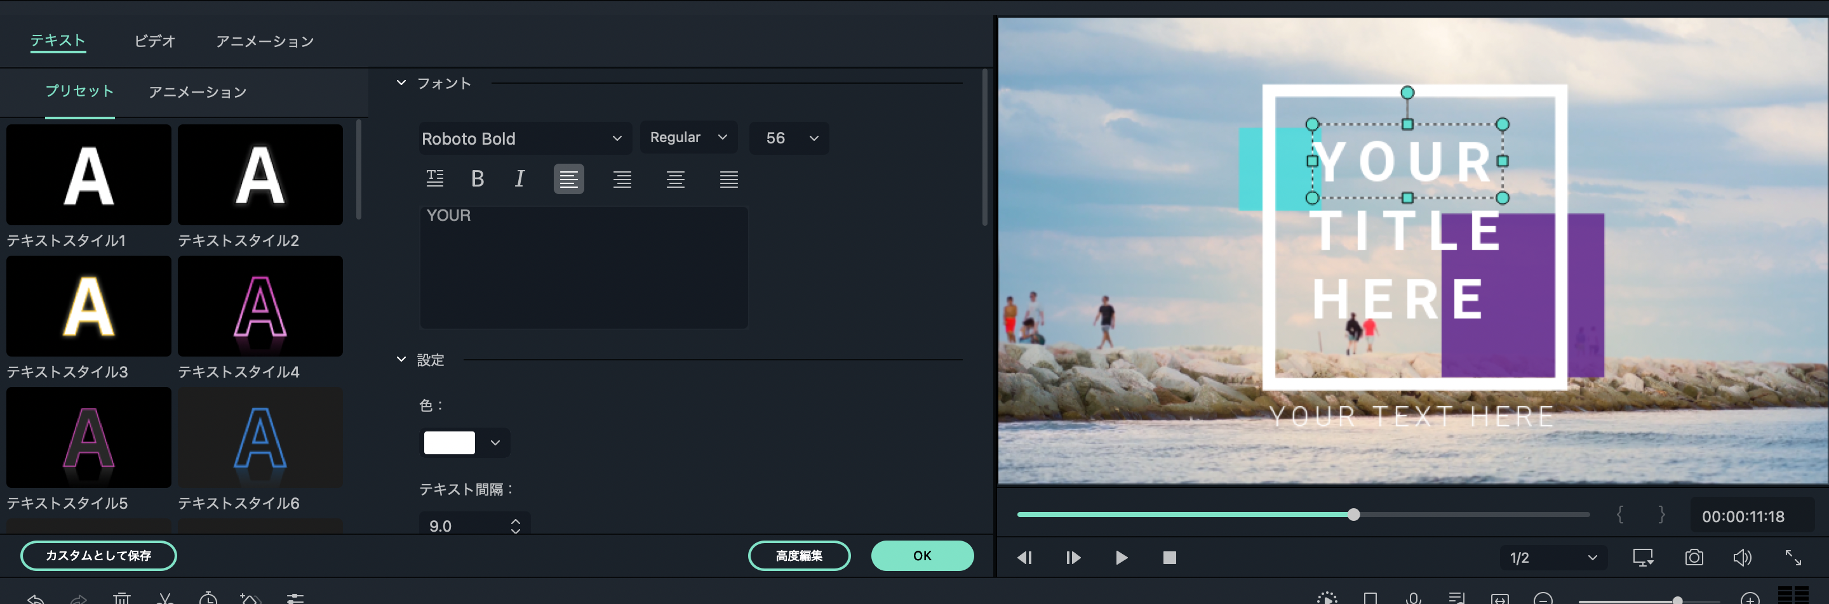
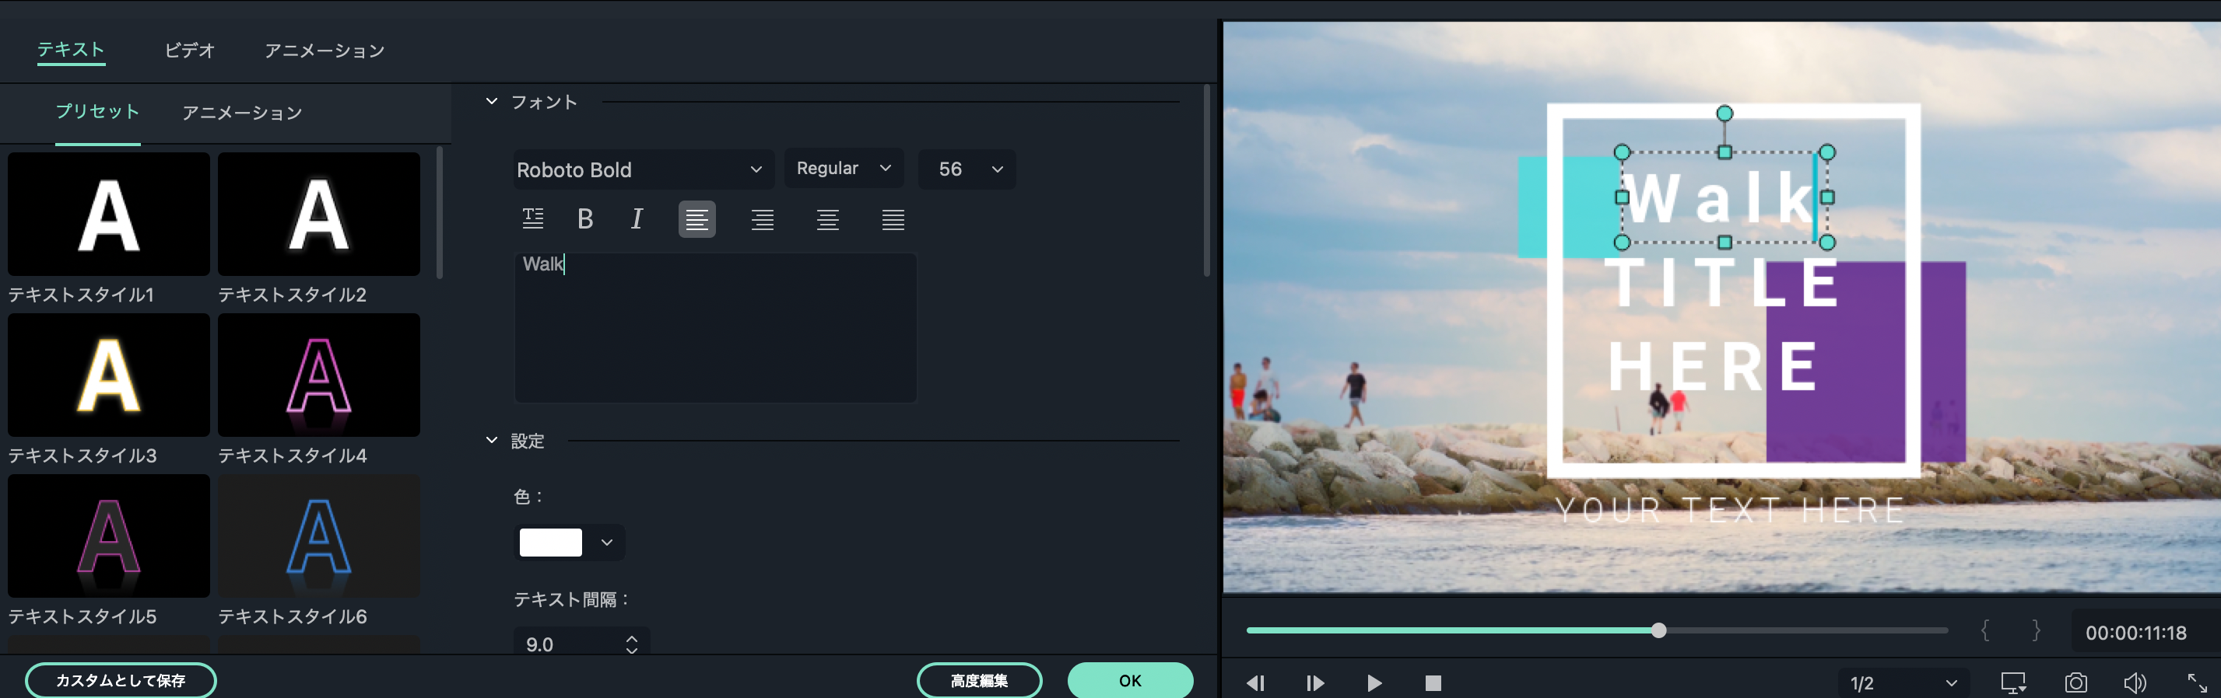
タイトルの一番上のテキスト「Your」をダブルクリックします。
テキストの内容を変えることができます。
テキストを「Walk」に変えましょう。
いちばんうえ
ないよう
か
か
ダブルクリック
ここにテキストを入力するよ。
にゅうりょく

Slide 43
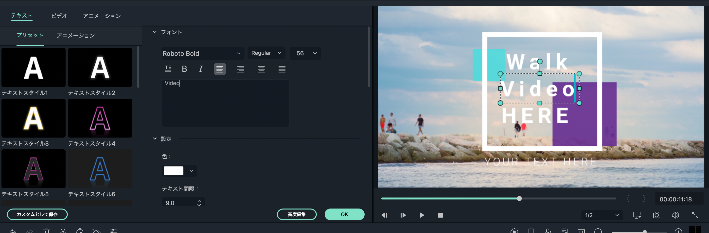
タイトルの真ん中のテキストをダブルクリックします。
左側の赤枠の部分からテキストを変えることができます。
テキストを「Video」にしましょう。
ま
なか
ひだりがわ
あかわく
ぶぶん
か
ダブルクリック

Slide 44
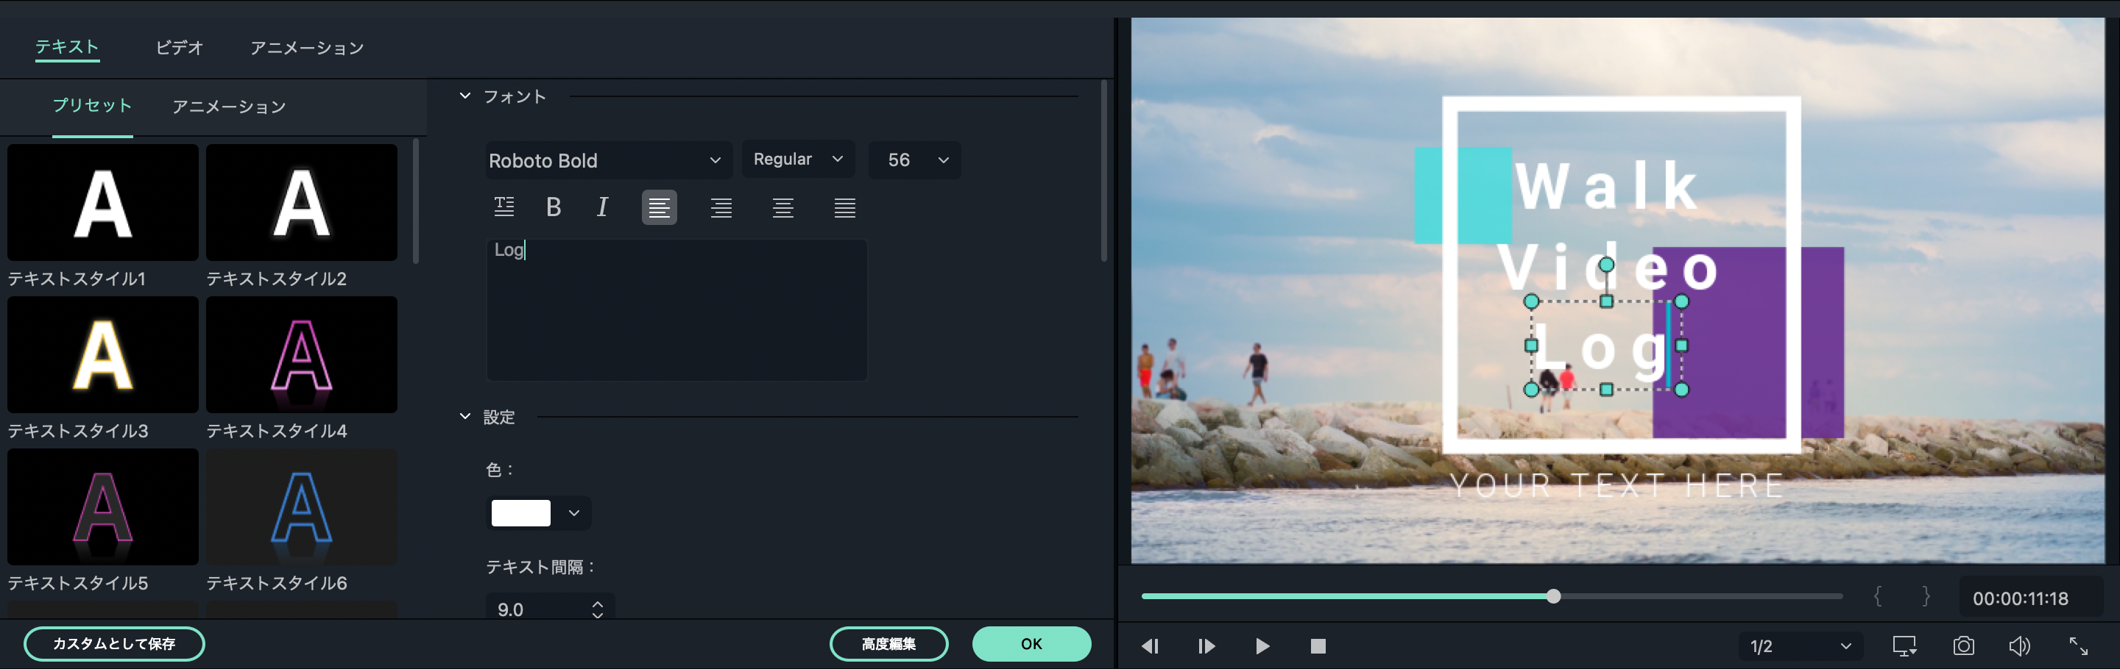
タイトルの一番下のテキストをダブルクリックします。
テキストを「Log」に変えましょう。
いちばんした
か
ダブルクリック
さっきと同じように
左側の赤枠の部分から
テキストを変えることができるよ。
おな
ひだりがわ
あかわく
ぶぶん
か

Slide 45
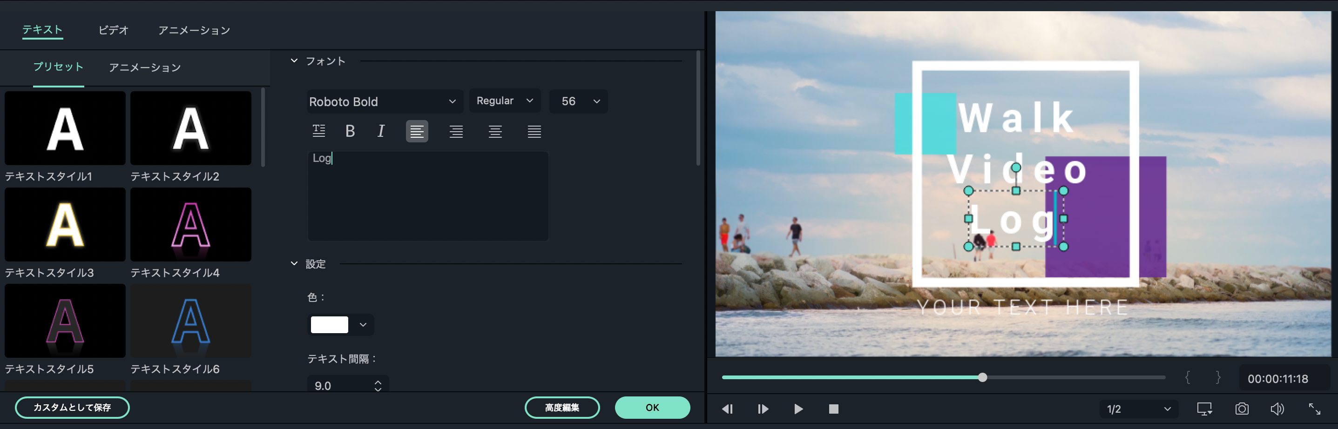
全てのテキストが変更できたね！
すべ
へんこう
「OK」をクリックしよう。
クリック

Slide 46
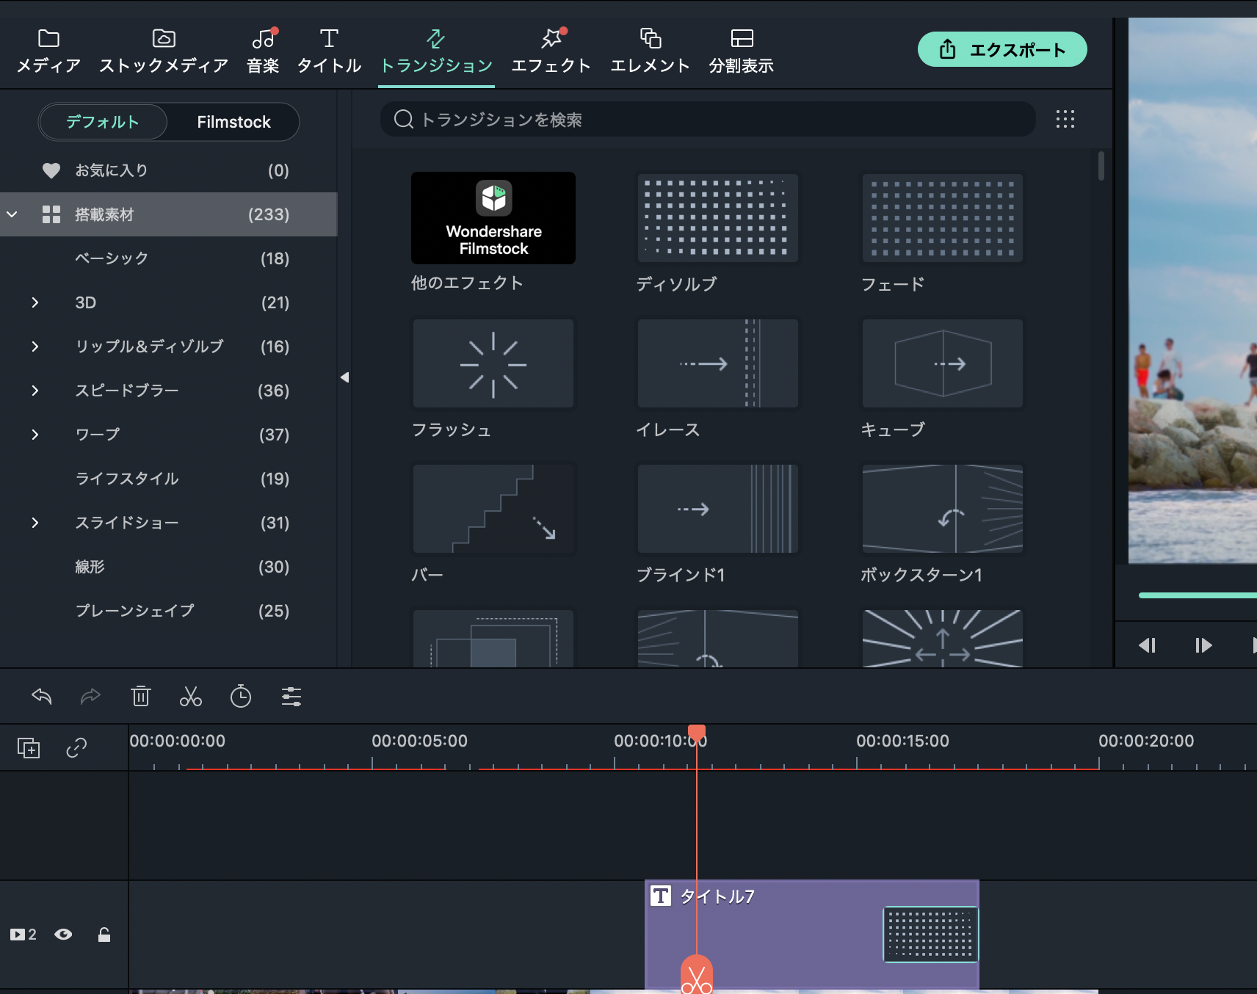
次に「トランジション」の「デフォルト」の中にある
「ディゾルブ」をタイトルの1番最後に配置します。
つぎ
なか
ばんさいご
はいち
タイトルが少しずつ消えていくよ。
すこ
き
クリック

Slide 47
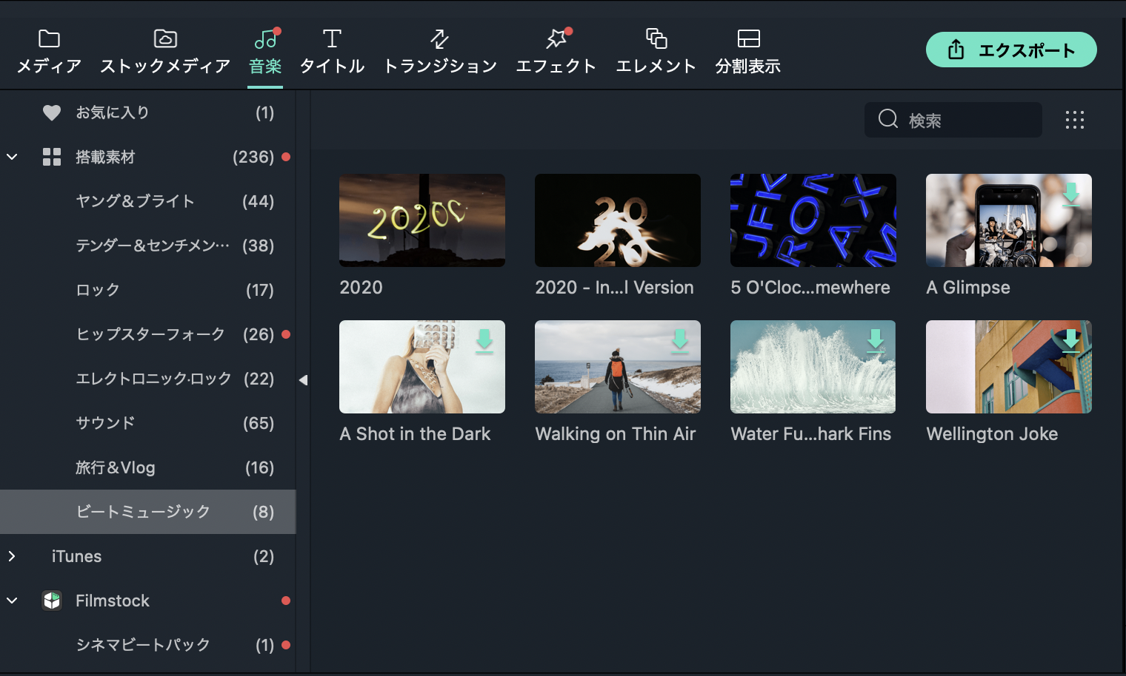
最後に音楽を追加しよう！
さいご
おんがく
ついか
「音楽」をクリックして、「ビートミュージック」をクリックします。
おんがく
クリック

Slide 48
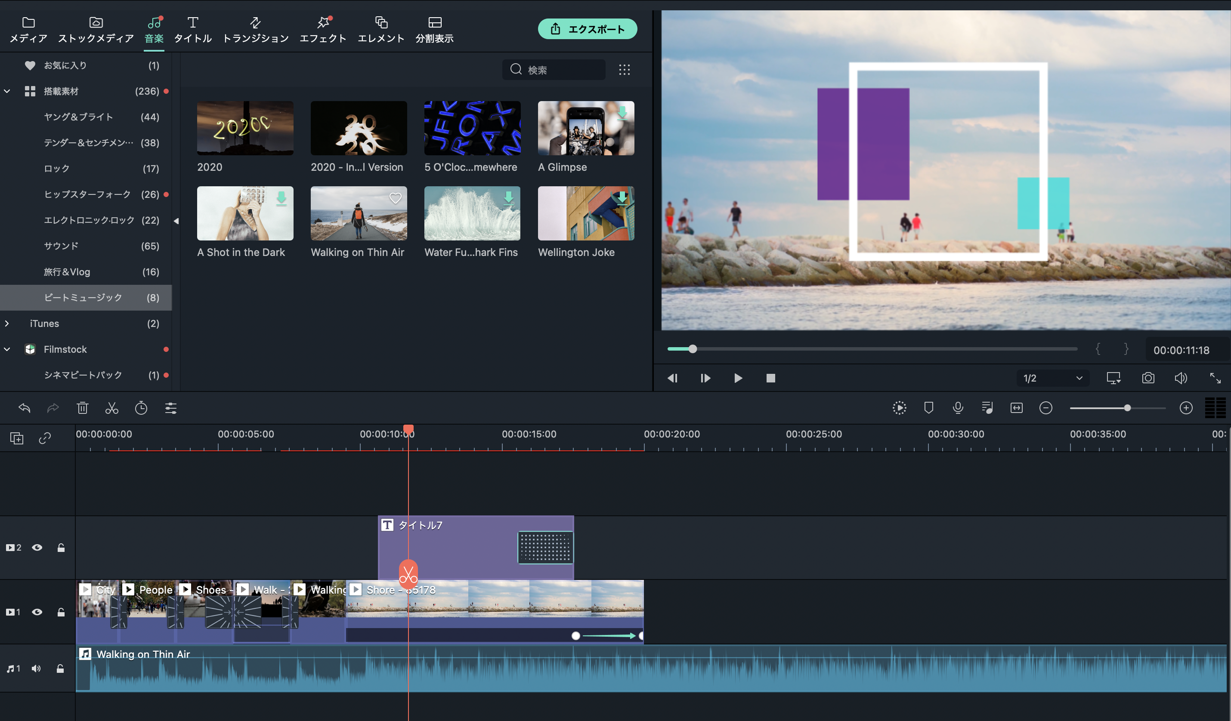
「Waliking on Thin Air」の音楽を
タイムラインの下に入れます。
おんがく
した
い

Slide 49
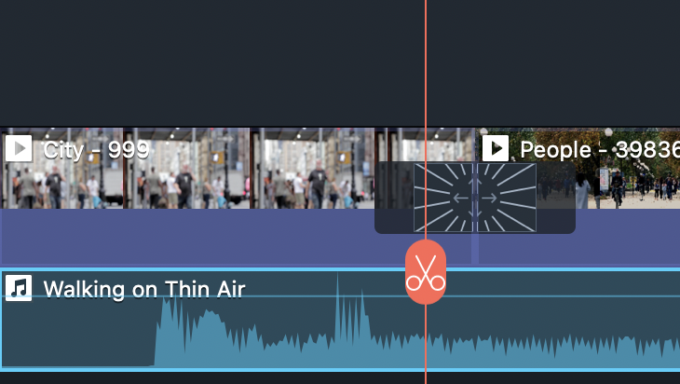
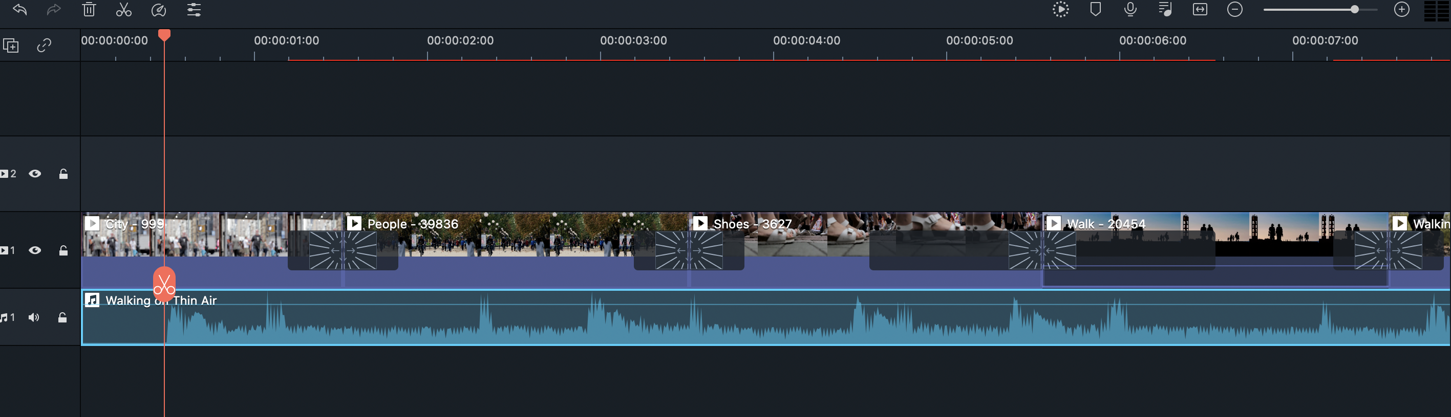
音楽の最初の方をよく見ると音楽が始まるまでに少し間があるね。
おんがく
さいしょ
ほう
み
おんがく
ま
間
はじ
すこ
ま
音楽が始まるところでぴったりカットし、
カットした部分は削除しましょう。
おんがく
はじ
ぶぶん
さくじょ
さくじょ
カット&削除

Slide 50
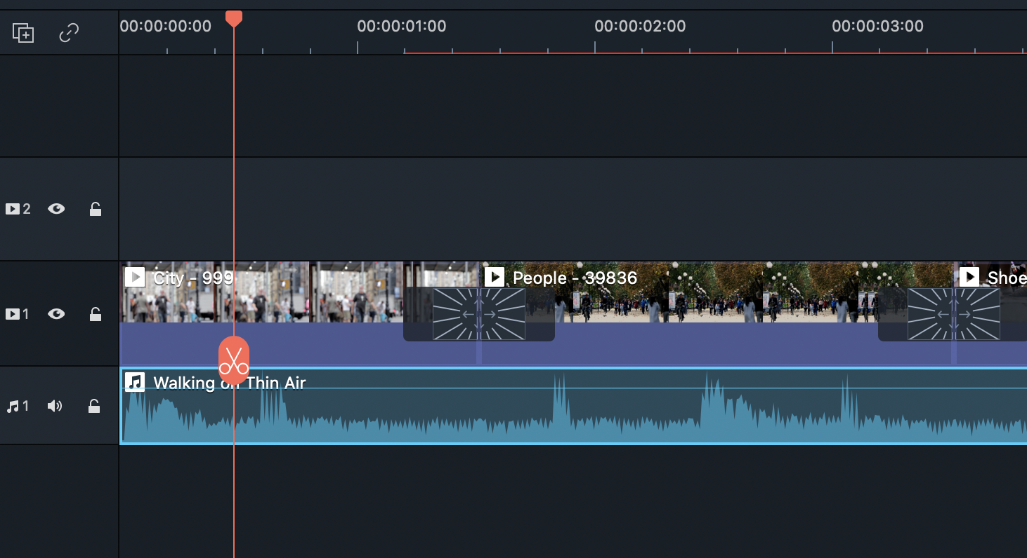
音楽を動画の最初までずらして
動画と音楽が同時に始まるようにします。
おんがく
どうが
さいしょ
どうが
おんがく
どうじ
はじ
音楽が始まるまでの間を
消すことができたね！
おんがく
はじ
ま
け

Slide 51

音楽を動画が終わる部分と
同じ場所でカットします。
おんがく
どうが
お
ぶぶん
おな
ばしょ
さくじょ
カット&削除
カットした音楽は削除しよう。
おんがく
さくじょ

Slide 52

動画を保存しよう
どうが
ほぞん
ファイル→「プロジェクトを別名で保存」を選択します。
べつめい
ほぞん
せんたく

Slide 53

動画を保存しよう
どうが
ほぞん
ファイル名を「（じぶんのなまえ）０４しょきゅう」にして
「保存」ボタンをおします。
めい
ほぞん

Slide 54

全ての編集が完了したら「エクスポート」をクリックします。
すべ
へんしゅう
かんりょう
完成した映像を書き出して
一つの動画にするよ！
かんせい
えいぞう
か
だ
ひと
どうが

Slide 55


「MP4」を選択して、名前は自分の好きなものにします。
その名前のファイルで動画が書き出されます。
保存先は「デスクトップ」にして を押します。
せんたく
なまえ
じぶん
す
なまえ
どうが
か
だ
ほぞんさき
お
画像では
「散歩動画」という
名前にしたよ！
がぞう
さんぽ
どうが
なまえ

Slide 56

画像のような画面が表示されます。
左側の「透かし付きでエスクポート」をクリックします。
Filmoraのロゴ入りの動画がデスクトップに書き出されます。
がぞう
がめん
ひょうじ
ひだりがわ
す
つ
フィモーラ
い
どうが
か
だ

Slide 57


動画の書き出しが終わるまでは
左のような画像が表示されるよ。
少し時間がかかるけど、
そのまま待っていてね！
どうが
か
だ
お
ひだり
がぞう
ひょうじ
すこ
じかん
ま
「おめでとう！」という
表示が出たら「OK」を押して
デスクトップに動画があることを確認しよう！
ひょうじ
で
お
どうが
かくにん

Slide 58
動画の続きを考えてみる
どうが つづ かんが

Slide 59

動画の続きを考えてみる
どうが
つづ
かんが
自分が今回編集した動画の続きに
どんな動画を入れたいか
紙に書き出してみましょう。
じぶん
こんかいへんしゅう
どうが
つづ
どうが
い
かみ
か
だ
つづ
い
ここに続きを入れるなら…？
自分が歩いている動画を入れると
かっこいい映像になりそうだね。
じぶん
ある
どうが
い
えいぞう
音楽に合う動画を撮って
入れるのも良いね！
色々なアイディアを書いてみよう！
おんがく
あ
どうが
と
い
よ
いろいろ
か

Slide 60

おつかれさまでした！
がんばったね！

